Slide 1

LTD Seminar, 03. November 2021
Molekulare Simulation der Struktur hochkonzentrierter wässriger Elektrolytlösungen
Yunus Ahmet Sari Betreuer: Dominik Schäfer
Lehrstuhl für Thermodynamik (LTD)
Technische Universität Kaiserslautern

Slide 2
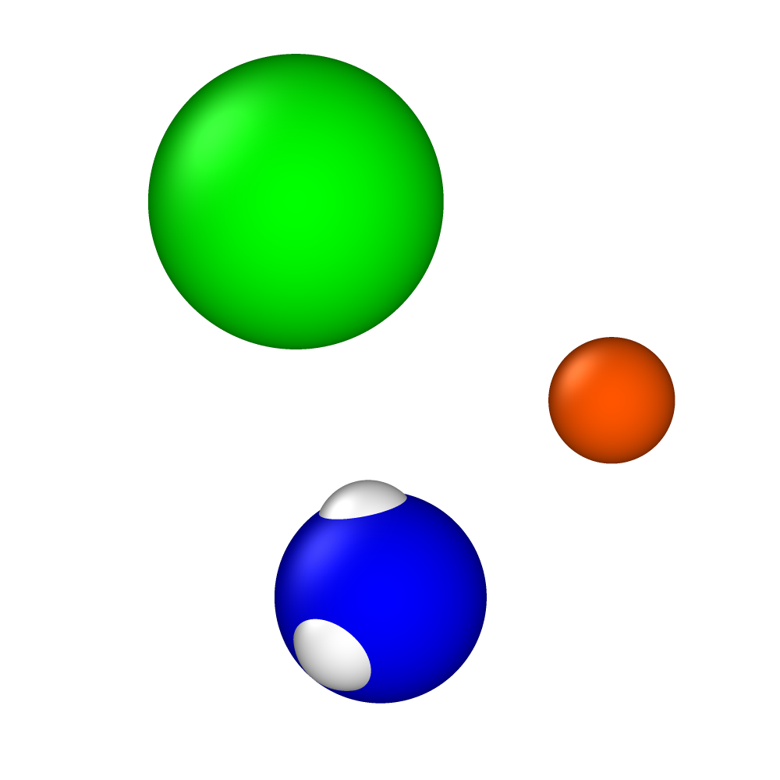
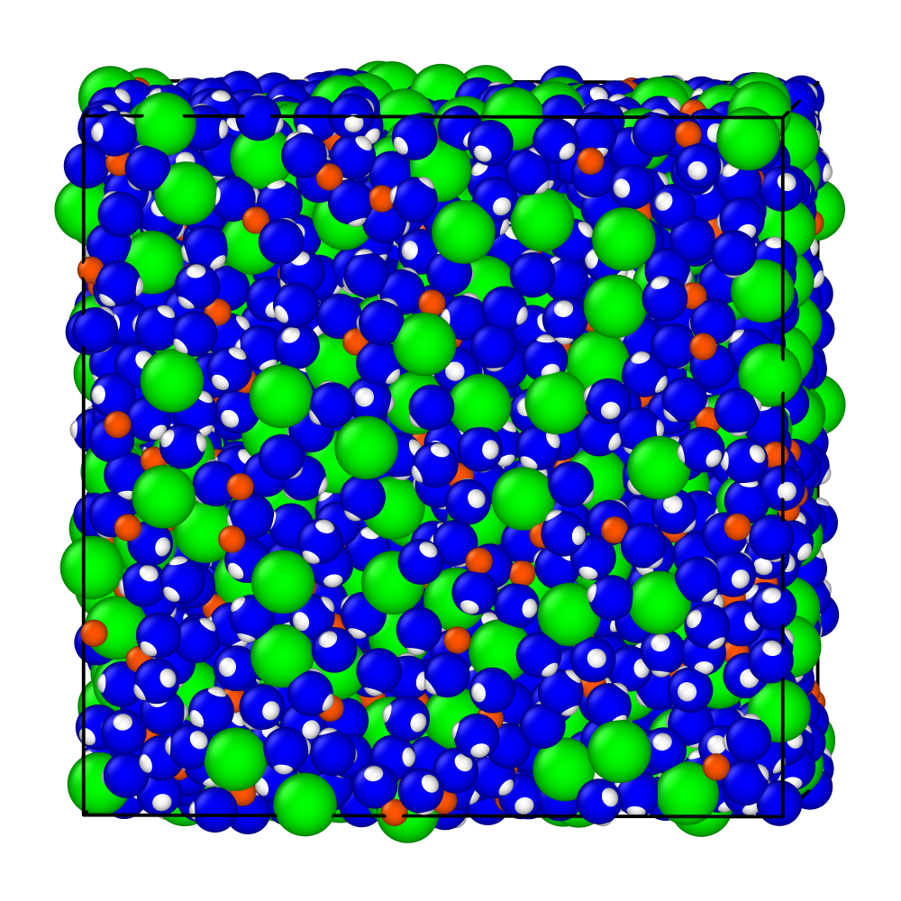
Motivation
Wässrige Elektrolytlösungen finden breite Anwendung in Industrie und Wissenschaft
Geothermie, Biologie, Agrarwissenschaften, Prozesstechnik, Medizin, ...
Molekulare Simulation bietet sich zur Modellierung wässriger Elektrolytlösungen an:
Problem: Fest-Flüssig Gleichgewicht (SLE) bzw. Löslichkeitsgrenze!
Dichte
Modelle
Simulation
(Lösungs-)Enthalpie
Lösungsmittelaktivität
Diffusionskoeffizienten
Permittivität
Radiale Paarverteilungsfunktion
Konfiguration
....

Slide 3
Problem: Löslichkeitsgrenze
Löslichkeitsgrenze in der MD bestimmbar mit zwei Methoden
Direkte Methode
Chemische Potential Methode

Slide 4
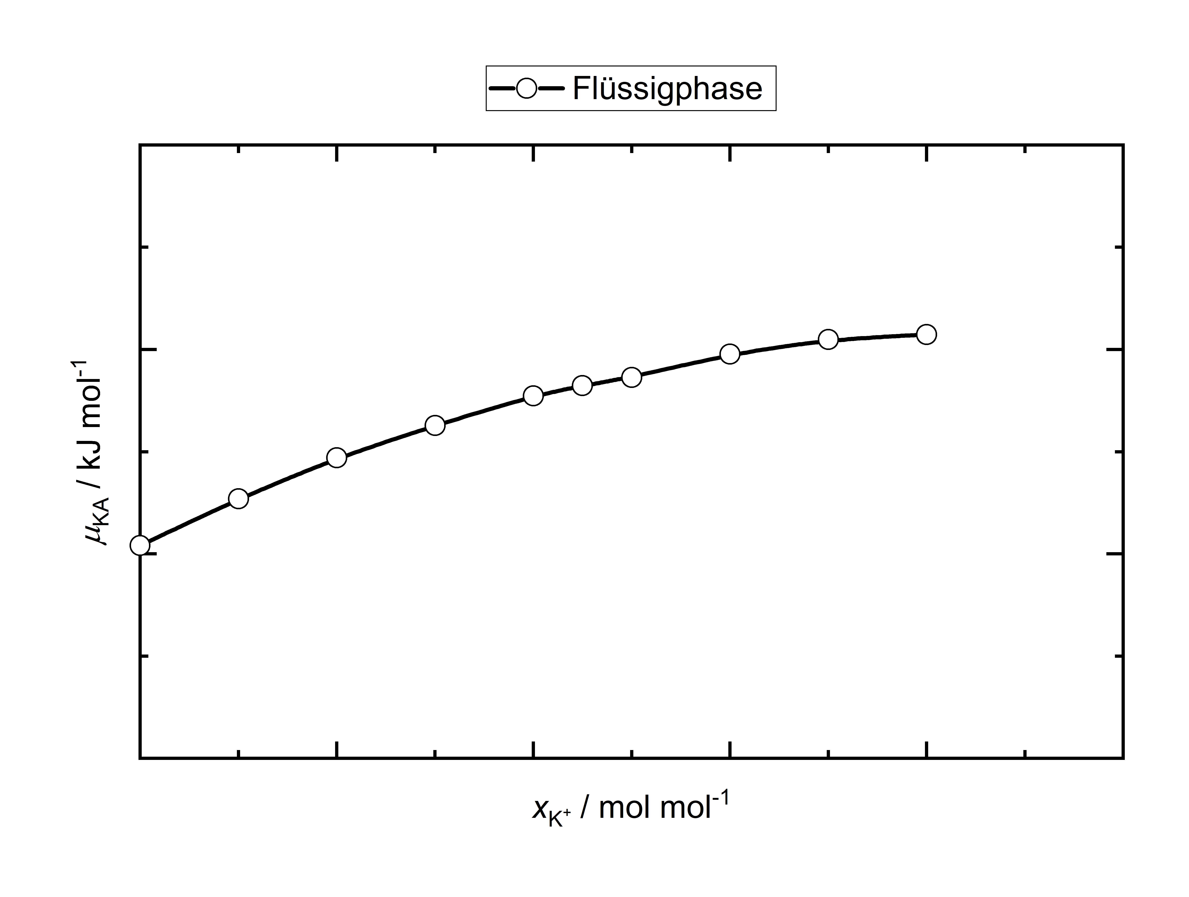
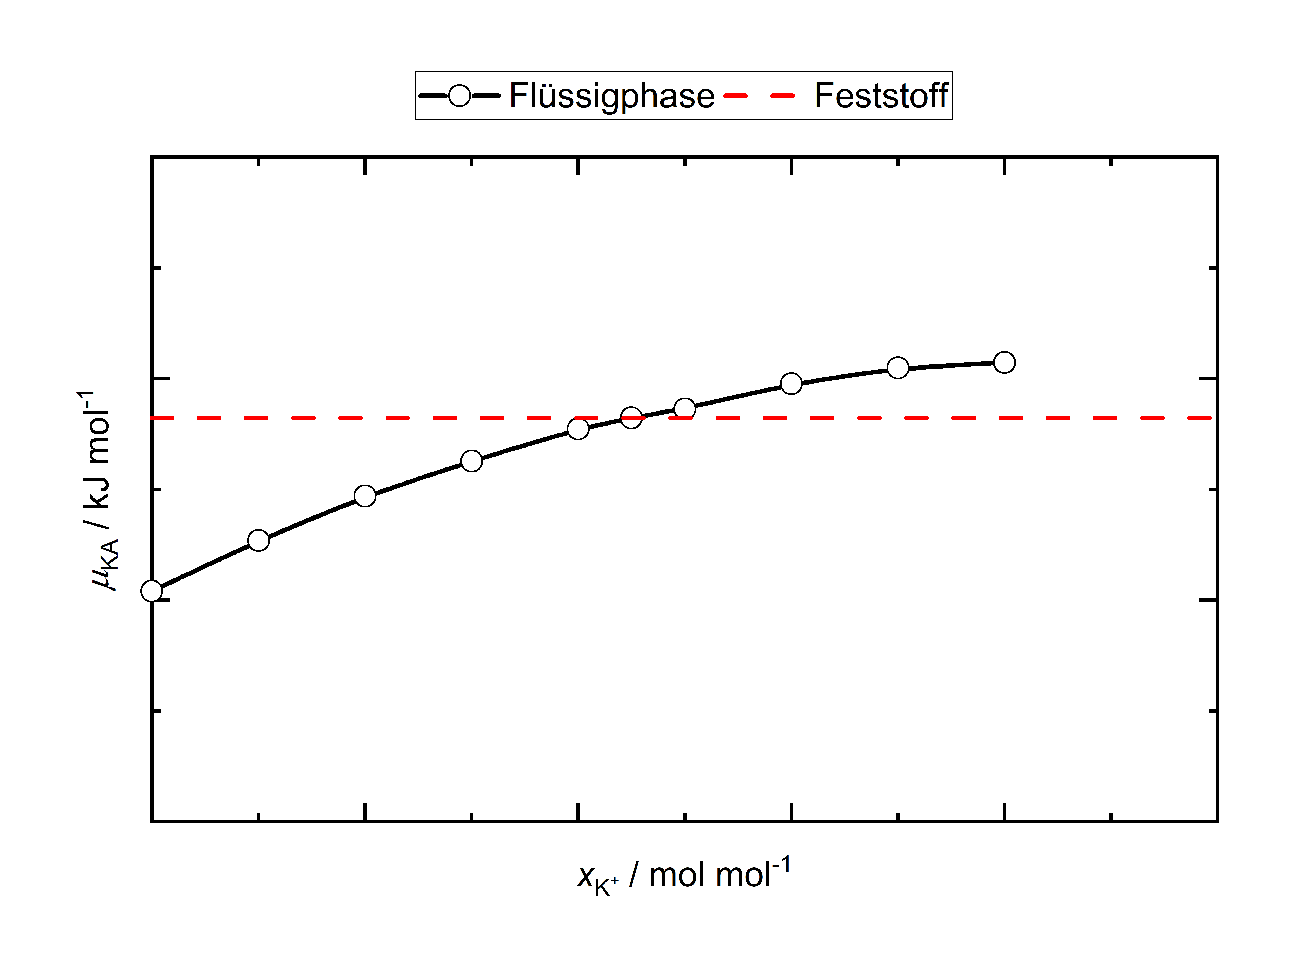
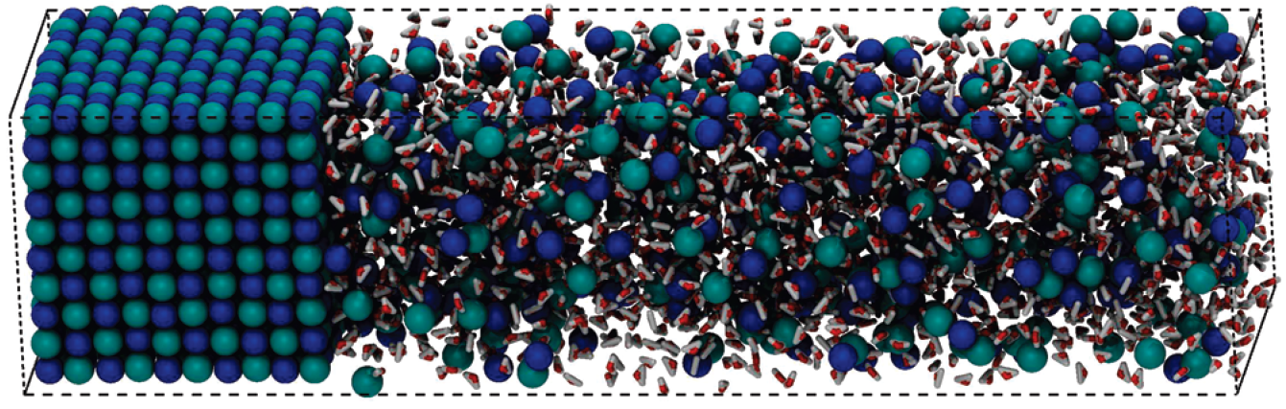

Bestimmung der Löslichkeitsgrenze in der MD
Direkte Methode
^{[1]}
Sol.lim
Chemische Potential Methode
[1] Joung, In Suk; Cheatham, Thomas E., J. of Physical Chemistry, (2009), 113 (40), 13279 13290

Slide 5
Problem: Löslichkeitsgrenze
Löslichkeitsgrenze in der MD bestimmbar mit zwei Methoden:
Direkte Methode
Chemische Potential Methode
... aber:
hoher Rechenaufwand
typische Simulationszeit: 1-10 ns
Fest-Flüssig Gleichgewicht: > 1 μs
Löslichkeitsgrenze
Abweichung um +- 1 mol kg⁻¹
nur für vereinzelte Modellkombinationen bekannt
Beide Methoden setzten a priori Wissen über Feststoff voraus
In dieser Arbeit: Untersuchung der Struktur von unter- bis übersättigten Lösungen

Slide 6
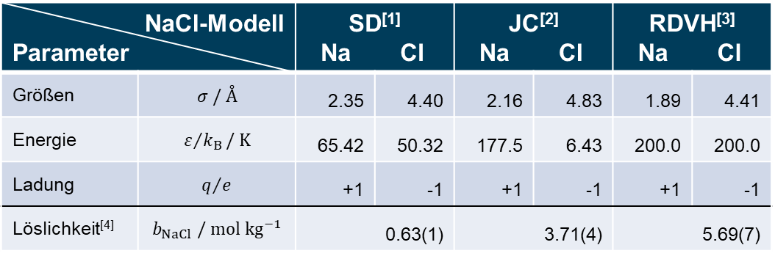
Vorgehen
NaCl-Modell Parameter |  | SD^{[1]} Na Cl |  | JC^{[2]} Na Cl |  | RDVH^{[3]} Na Cl
Größen | $$σ / Å$$ | 2.35 | 4.40 | 2.16 | 4.83 | 1.89 | 4.41
Energie | $$ε/{k_{B}}/ K$$ | 65.42 | 50.32 | 177.5 | 6.43 | 200.0 | 200.0
Ladung | $$q/e$$ | +1 | -1 | +1 | -1 | +1 | -1
Löslichkeit^{[4]} | $$b_{NaCl} / mol {kg}^{−1}$$ | 0.63(1) |  | 3.71(4) |  | 5.69(7)
Na Cl
σ
σ
Wasser-Modell: SPC/E^{[5]}
Experimentelle Löslichkeit: 6.15 mol kg⁻¹
[1] Smith, David E.; Dang, Liem X., Molecular Physics, (1994), 100 (5), 3757 3766.
[2] Joung, In Suk; Cheatham, Thomas E., Journal of Physical Chemistry, (2008), 112 (30), 9020 9041.
[3] Reiser, S. et al., J. of Chemical Physics , (2014), 140, 44504
[4] Mester, Zoltan; Panagiotopoulos, Athanassios Z., Journal of Chemical Physics, (2015), 143 (4), 44505
[5] Berendsen, H. J. C., J. of Physical Chemistry , (1987), 91 (24), 6269 6271

Slide 7


Vorgehen
Radiale Paarverteilungsfunktion (RDF) Clusteranalyse
$$i$$
r
$$j$$
dr

Slide 8
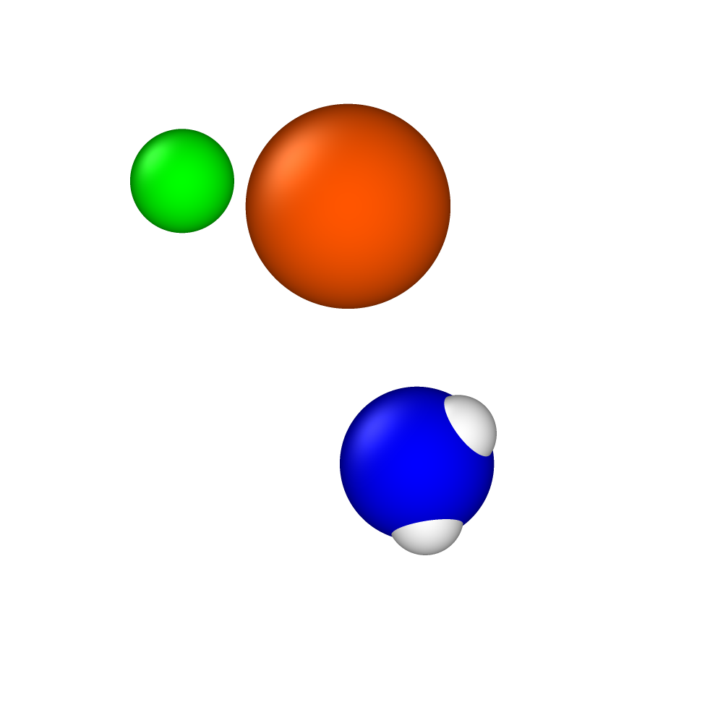
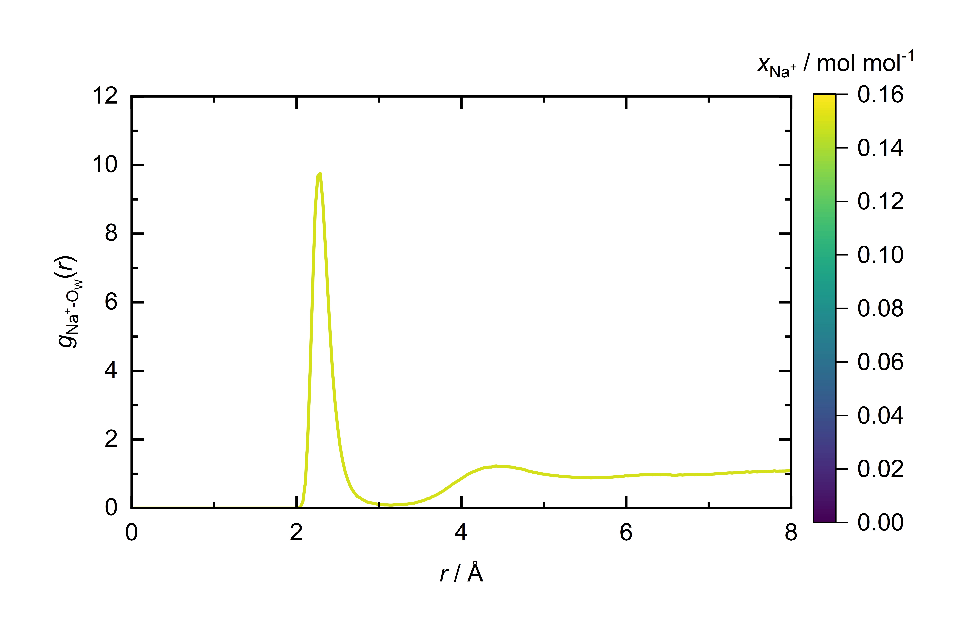
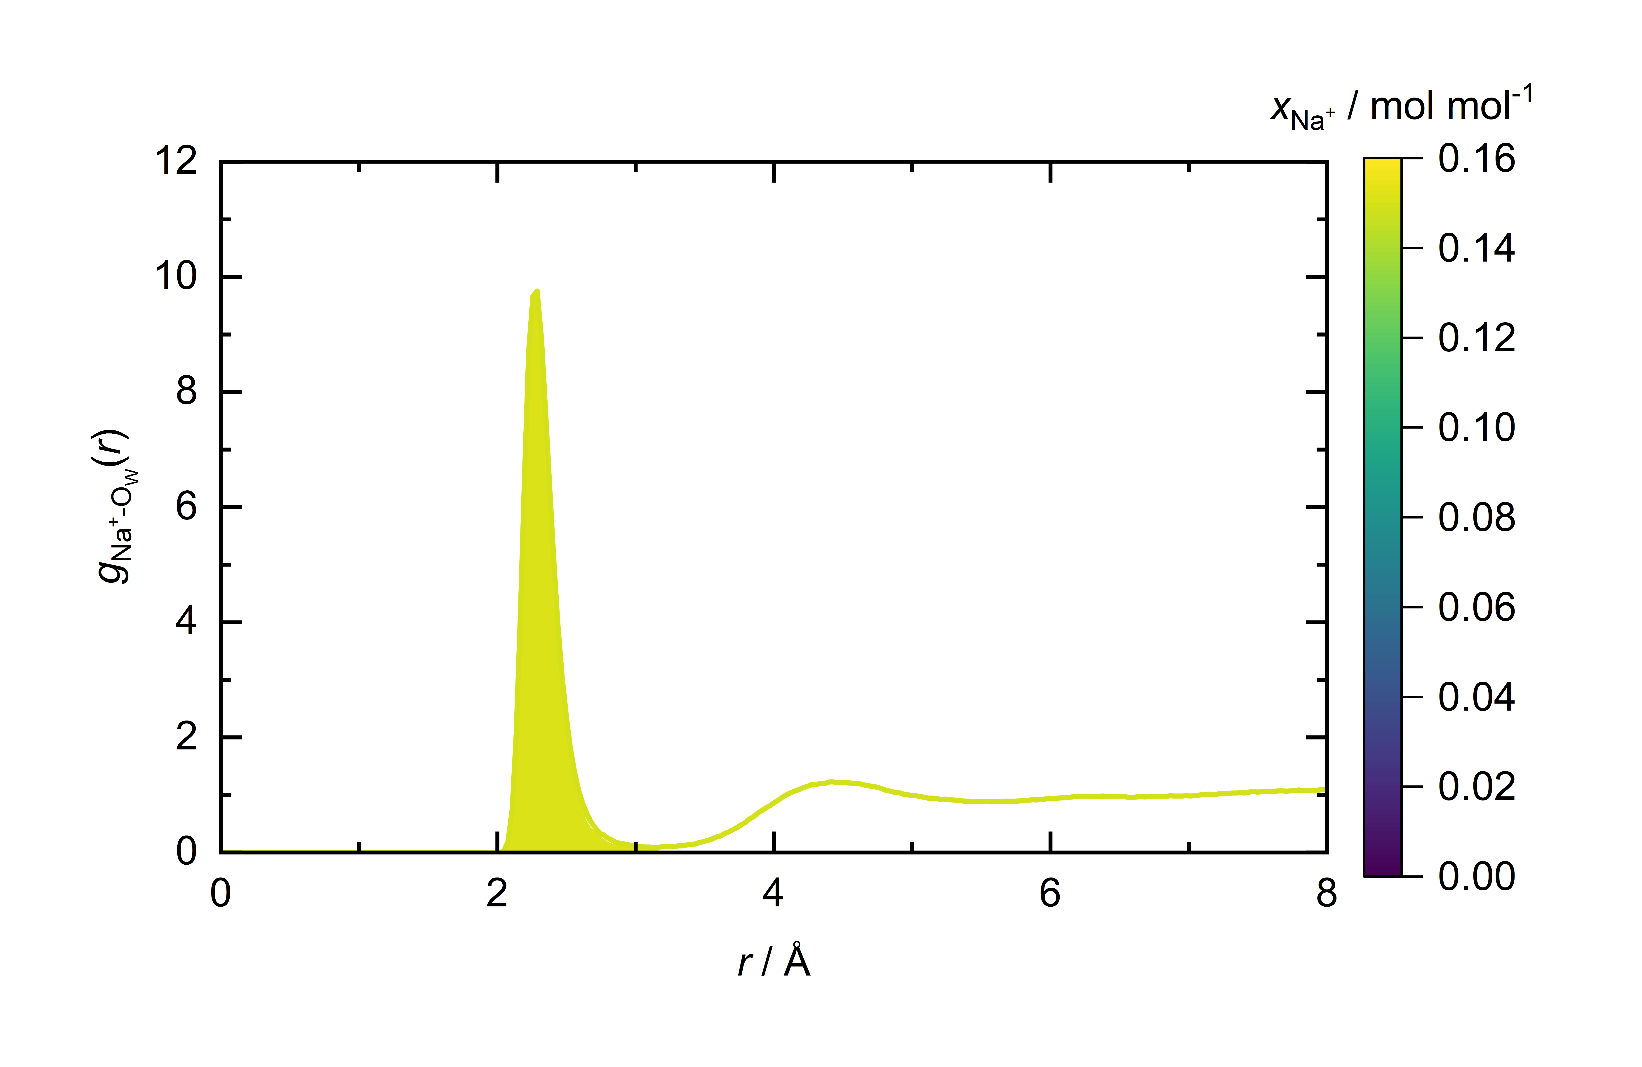




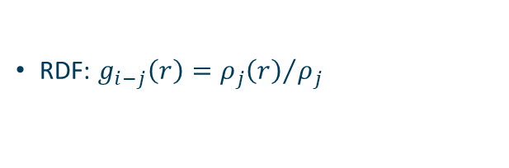
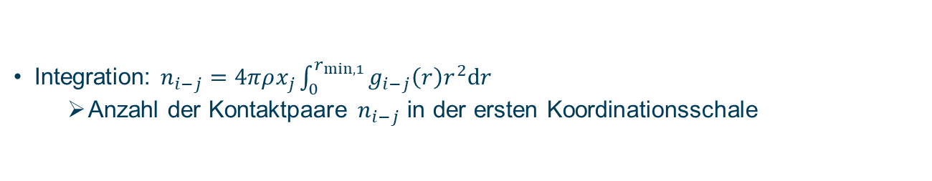
Radiale Paarverteilungsfunktion (RDF)
RDF: $g_{i−j}\left(r\right)={ρ_{j}\left(r\right)}/{ρ_{j}}$
$$i$$
r
$$j$$
dr
$$r_{min,1}$$
$$n_{i−j}$$
Integration: $n_{i−j}=4πρx_{j}\int_{0}^{r_{min,1}}{g_{i−j}\left(r\right)r^{2}dr}$
Anzahl der Kontaktpaare $n_{i−j}$ in der ersten Koordinationsschale

Slide 9
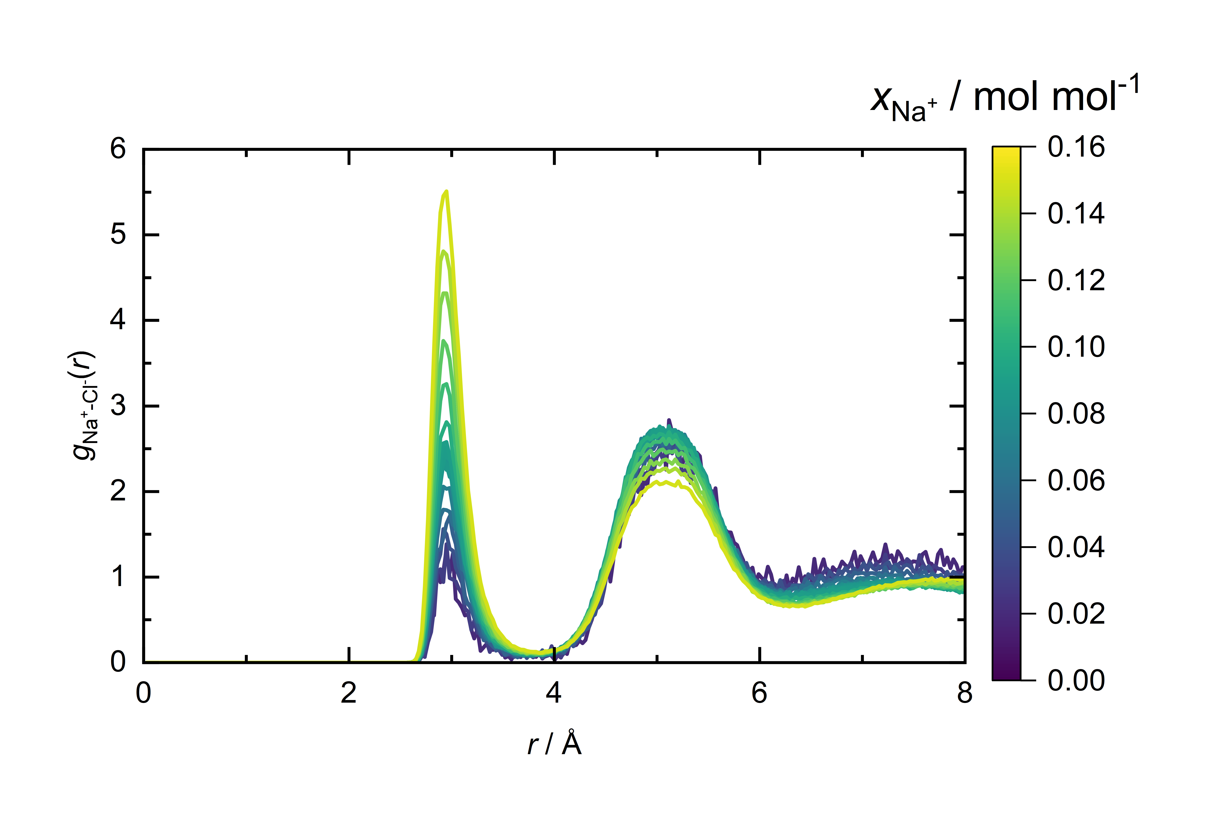
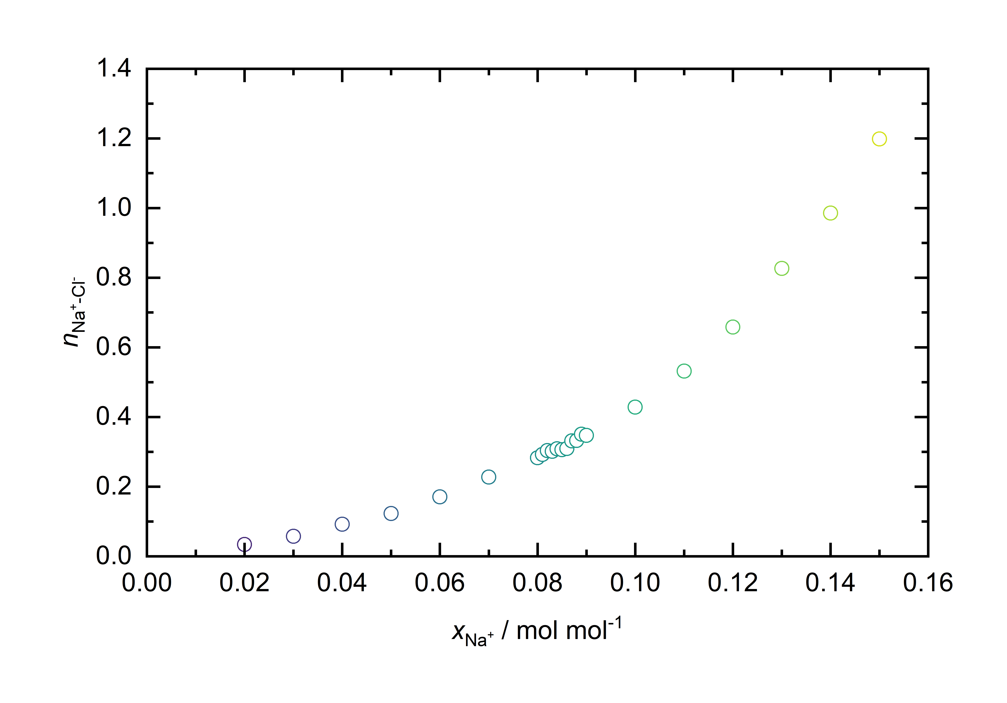
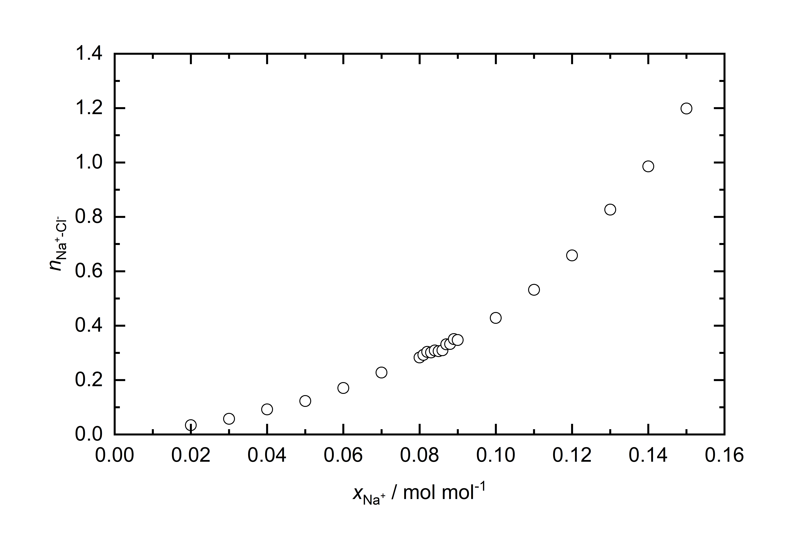
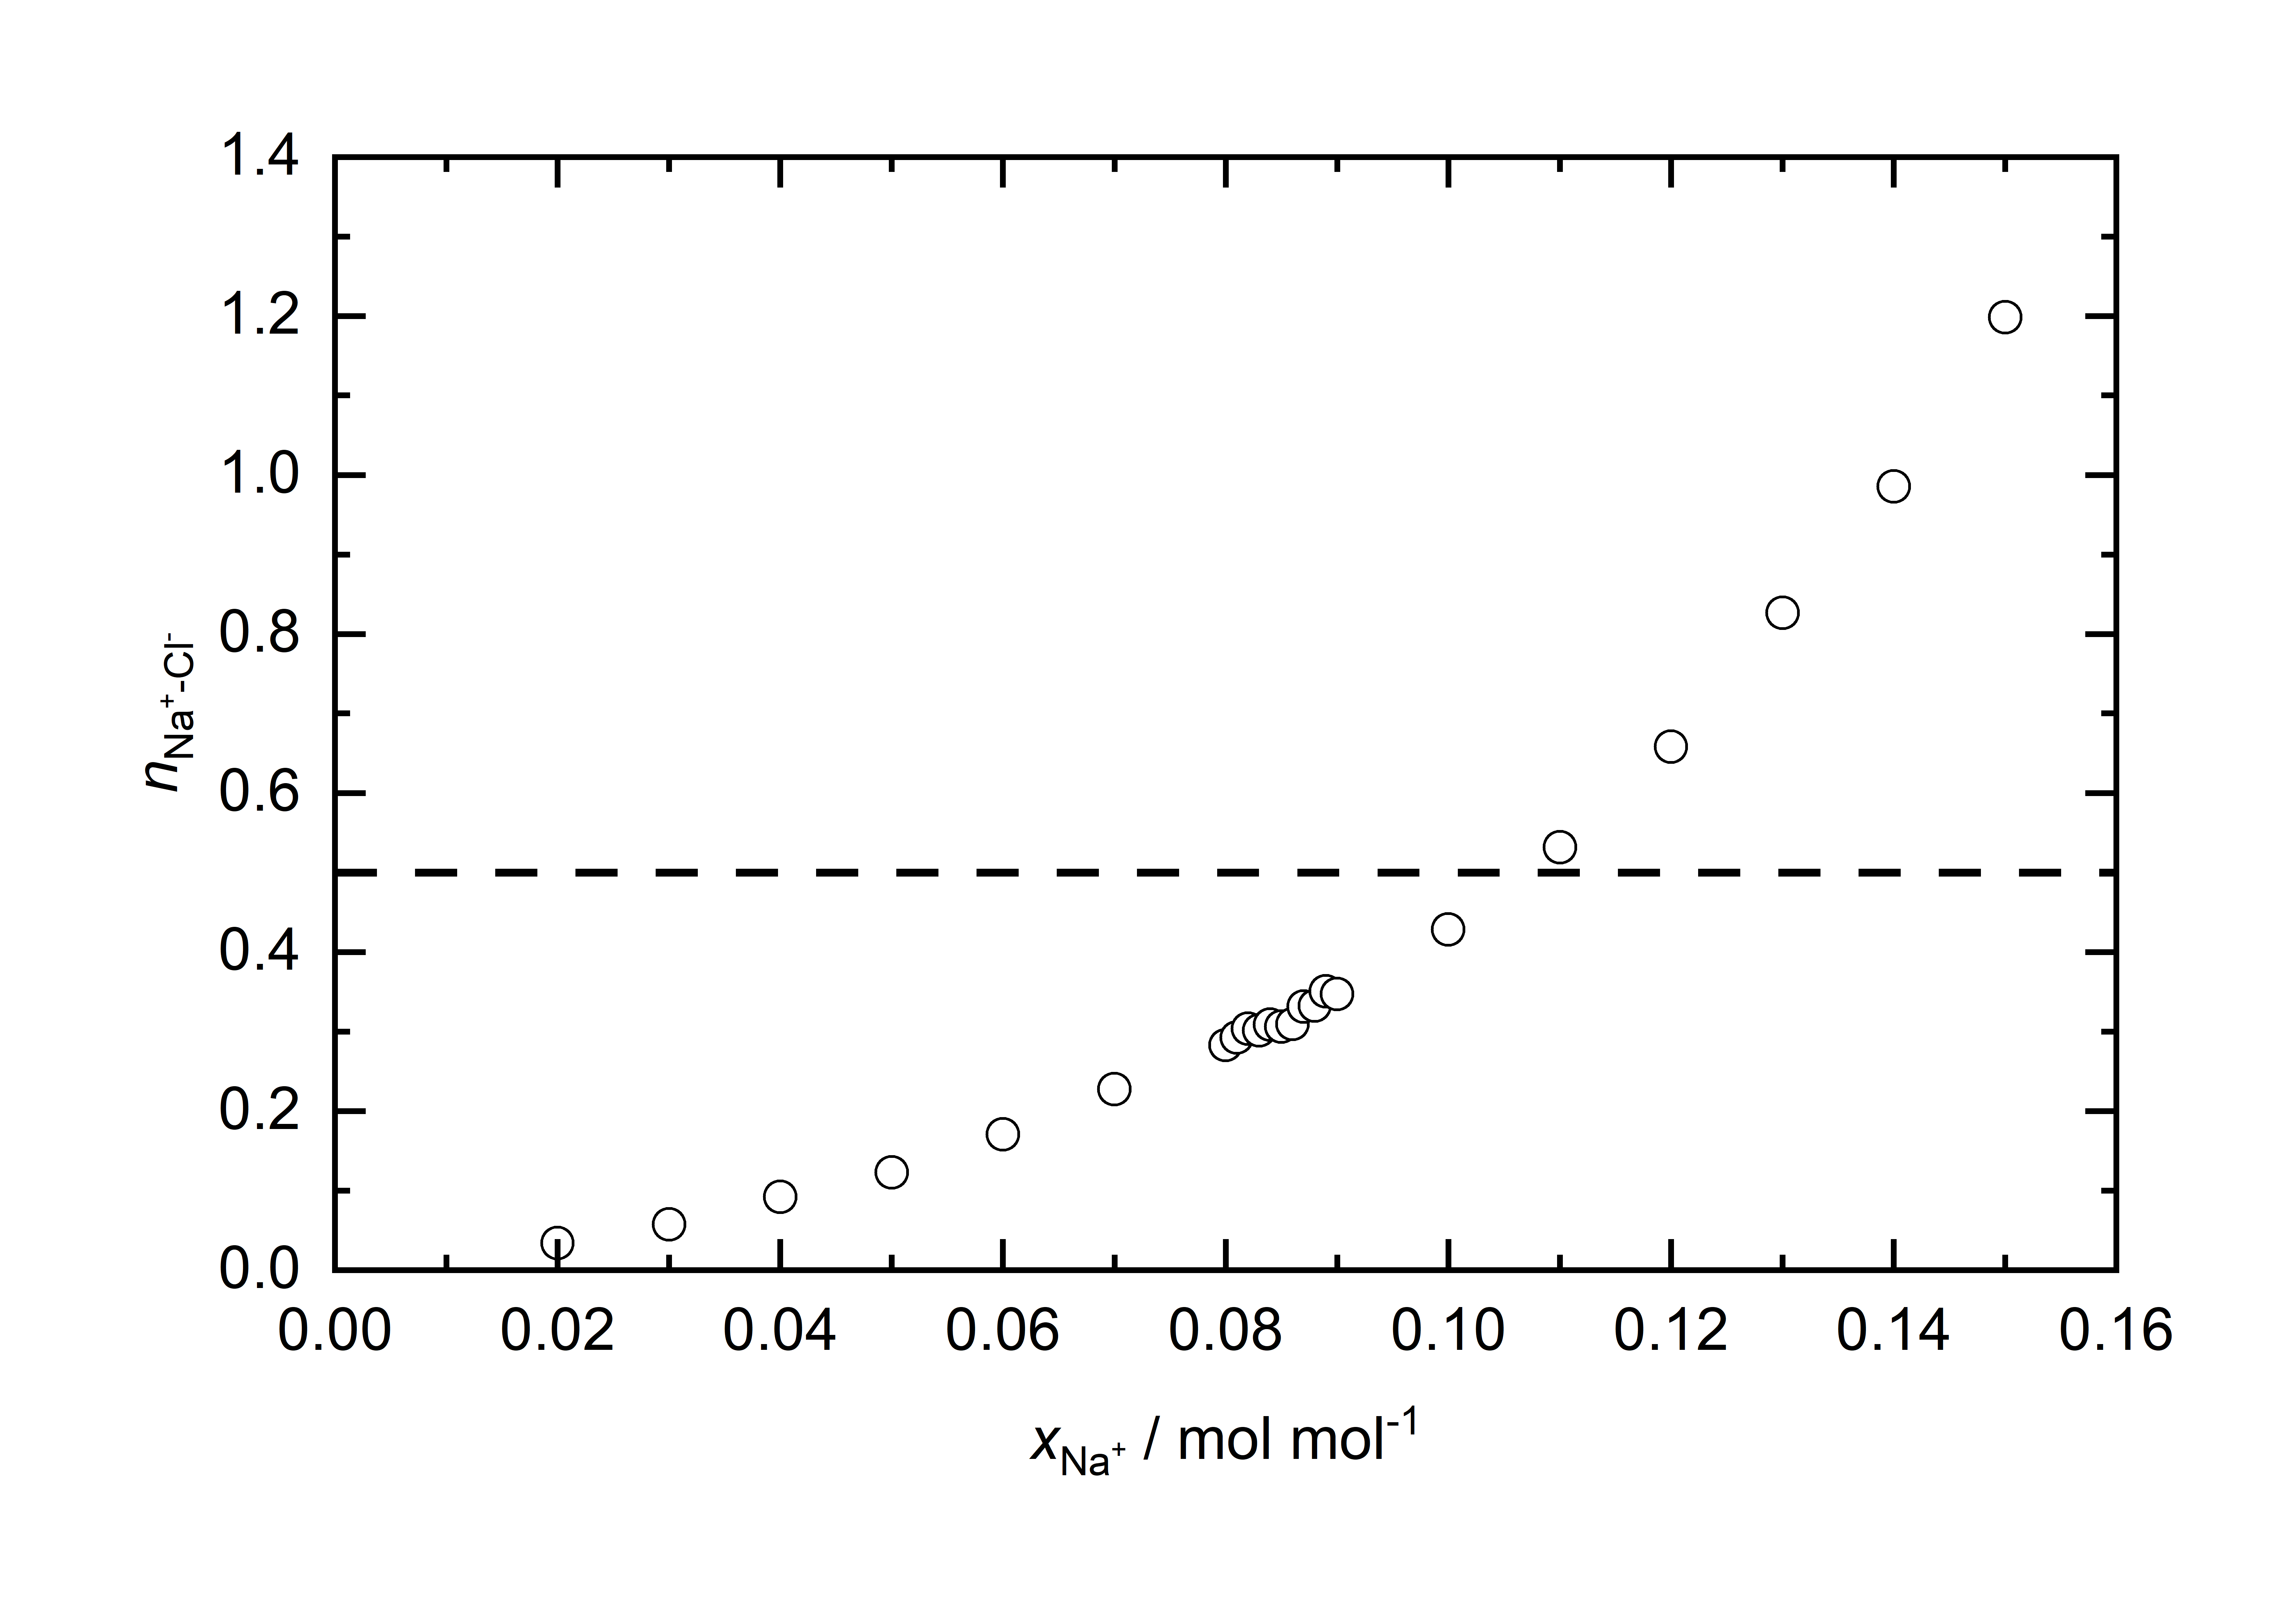
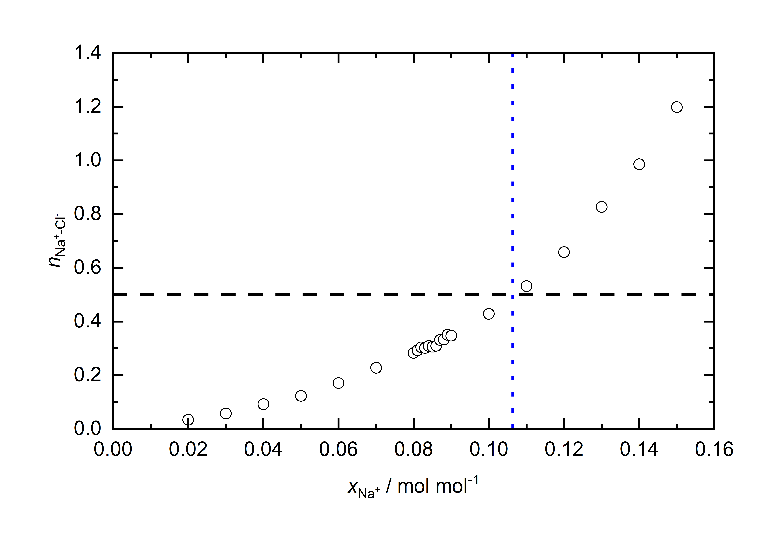
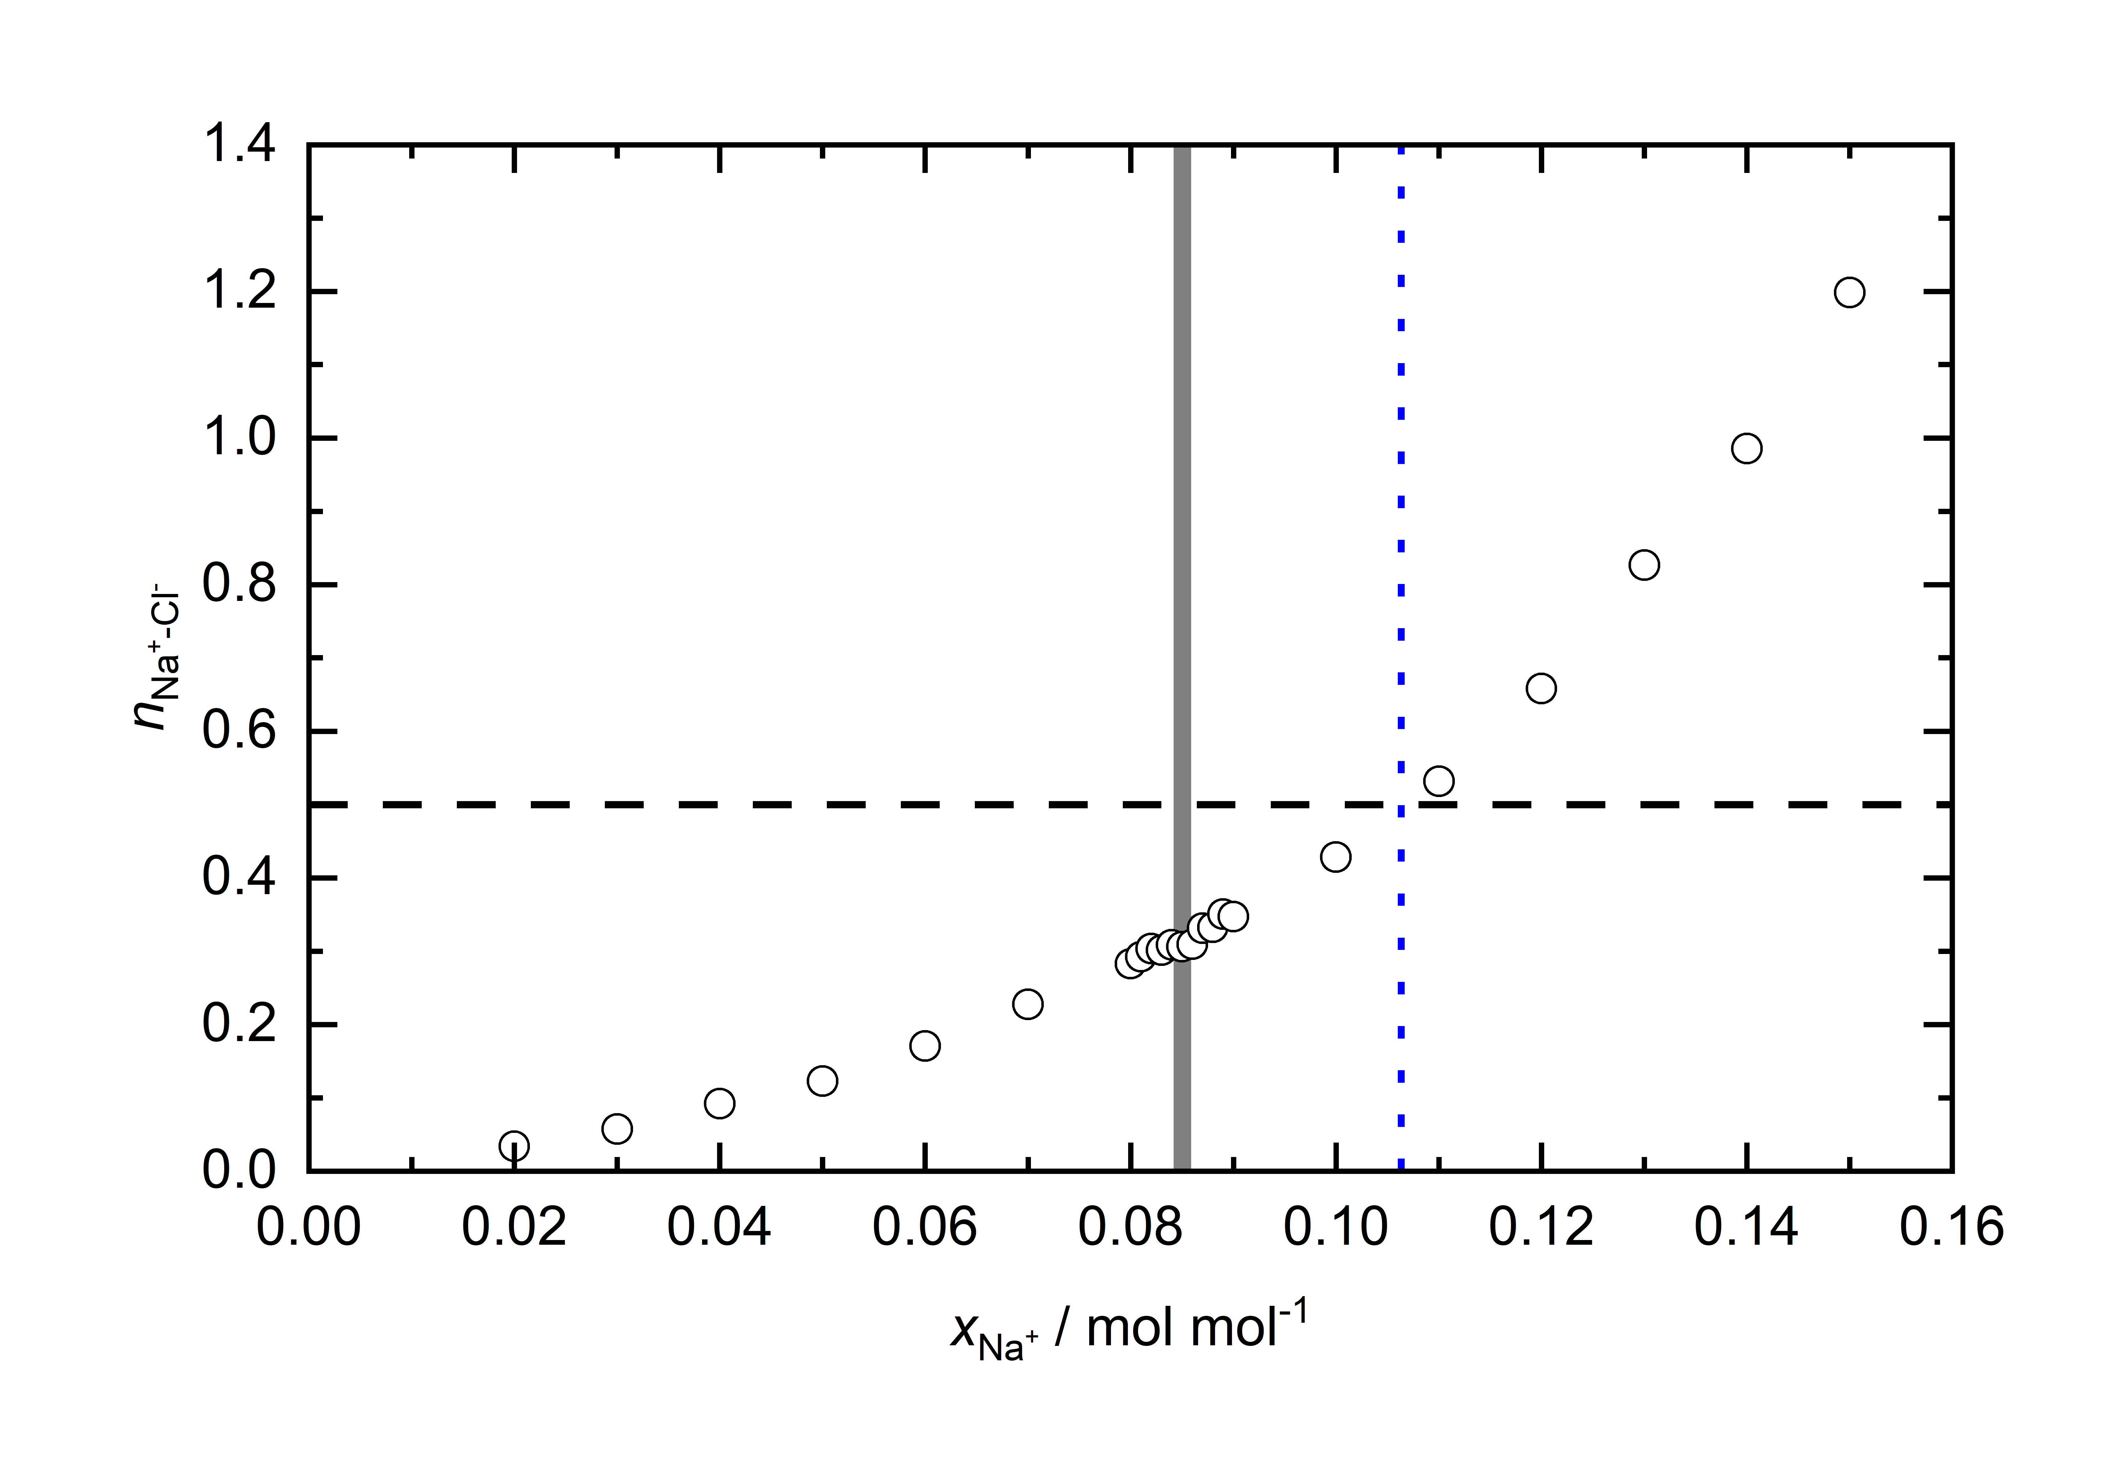
Kontaktionenpaare
RDVH
RDVH
Ionenpaarregel
Sol.lim Mester^{[1]}
Regel von Benavides
[1] Mester, Zoltan; Panagiotopoulos, Athanassios Z., Journal of Chemical Physics, (2015), 143 (4), 44505

Slide 10
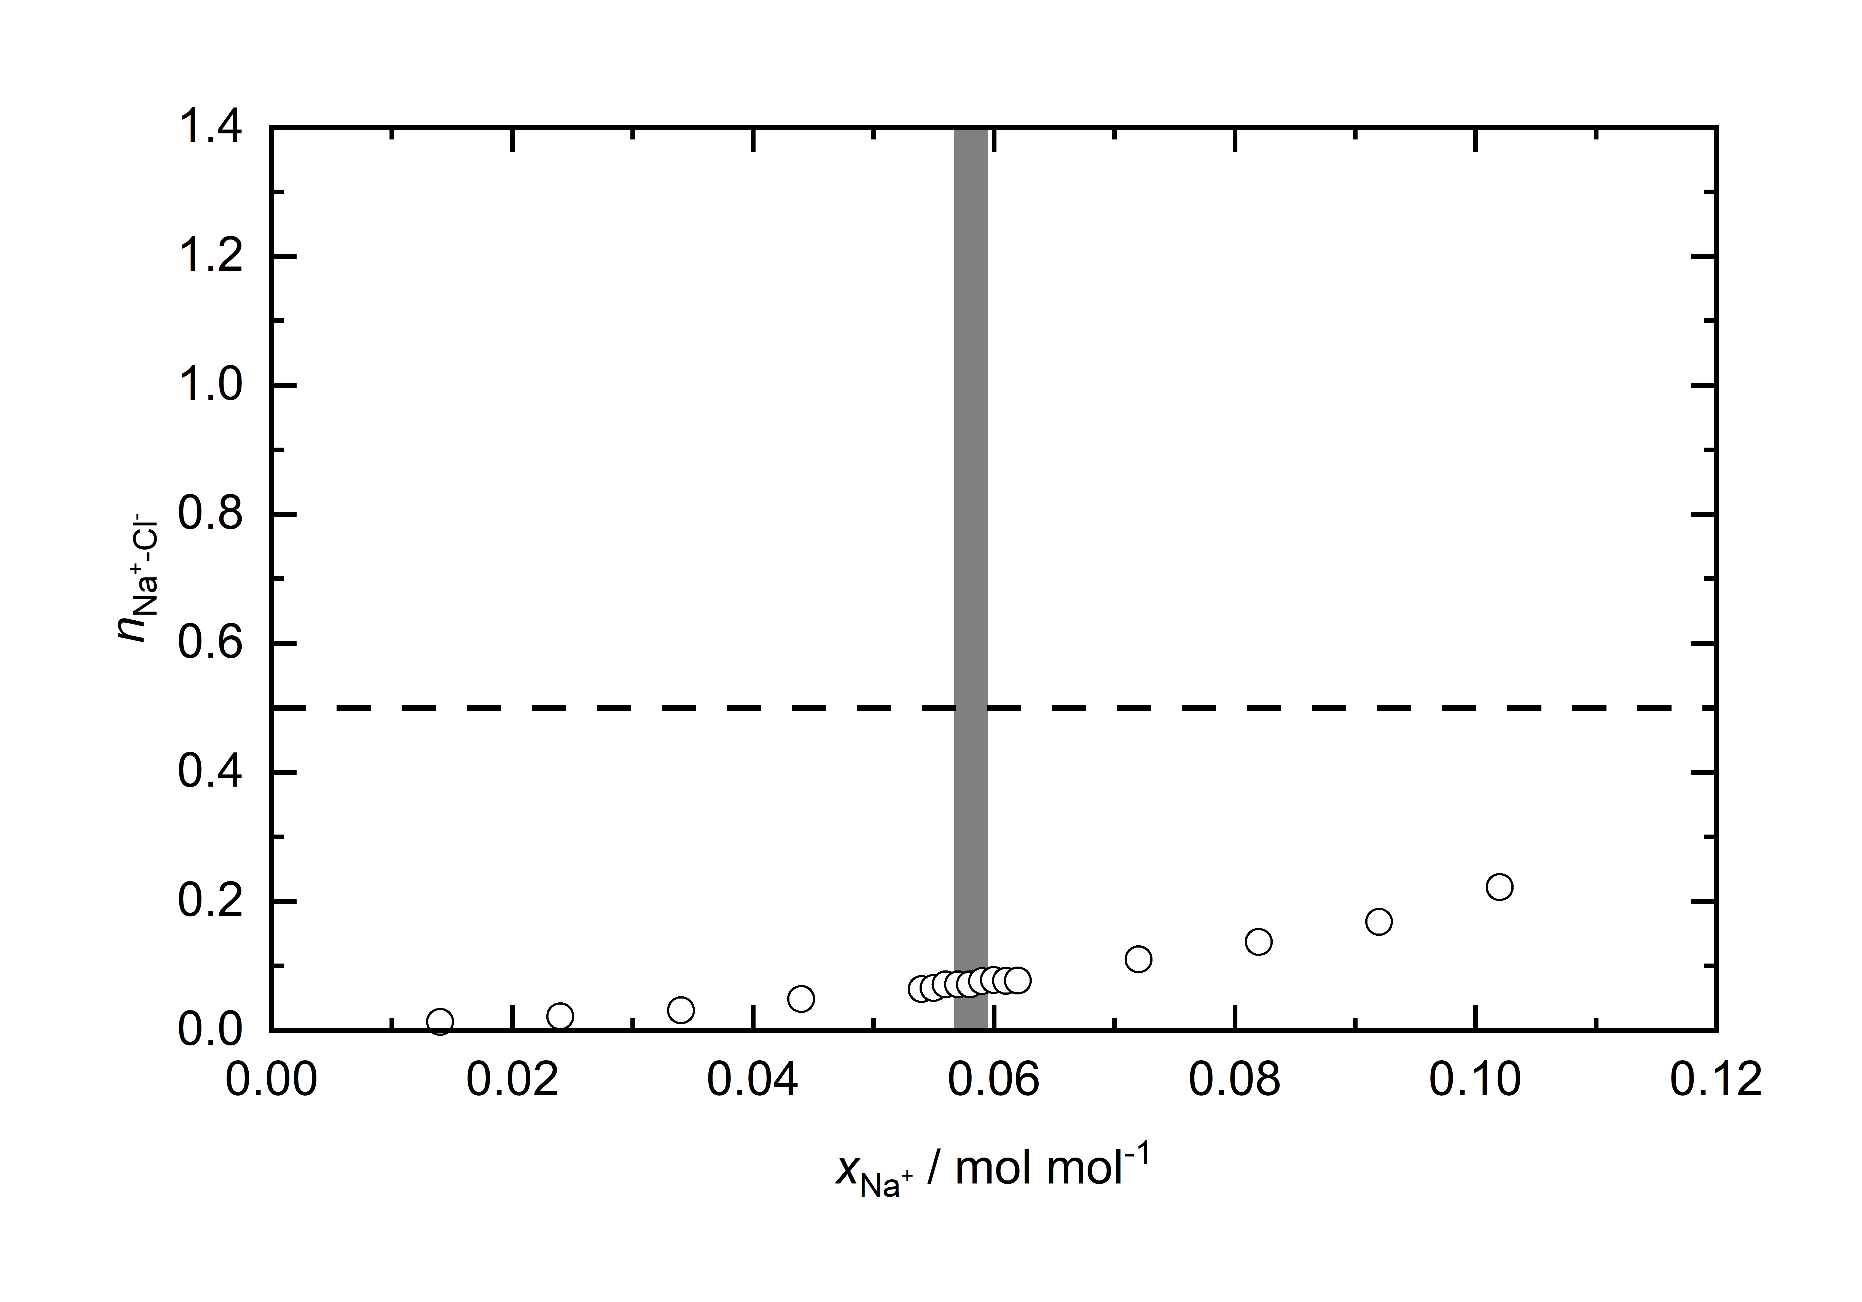
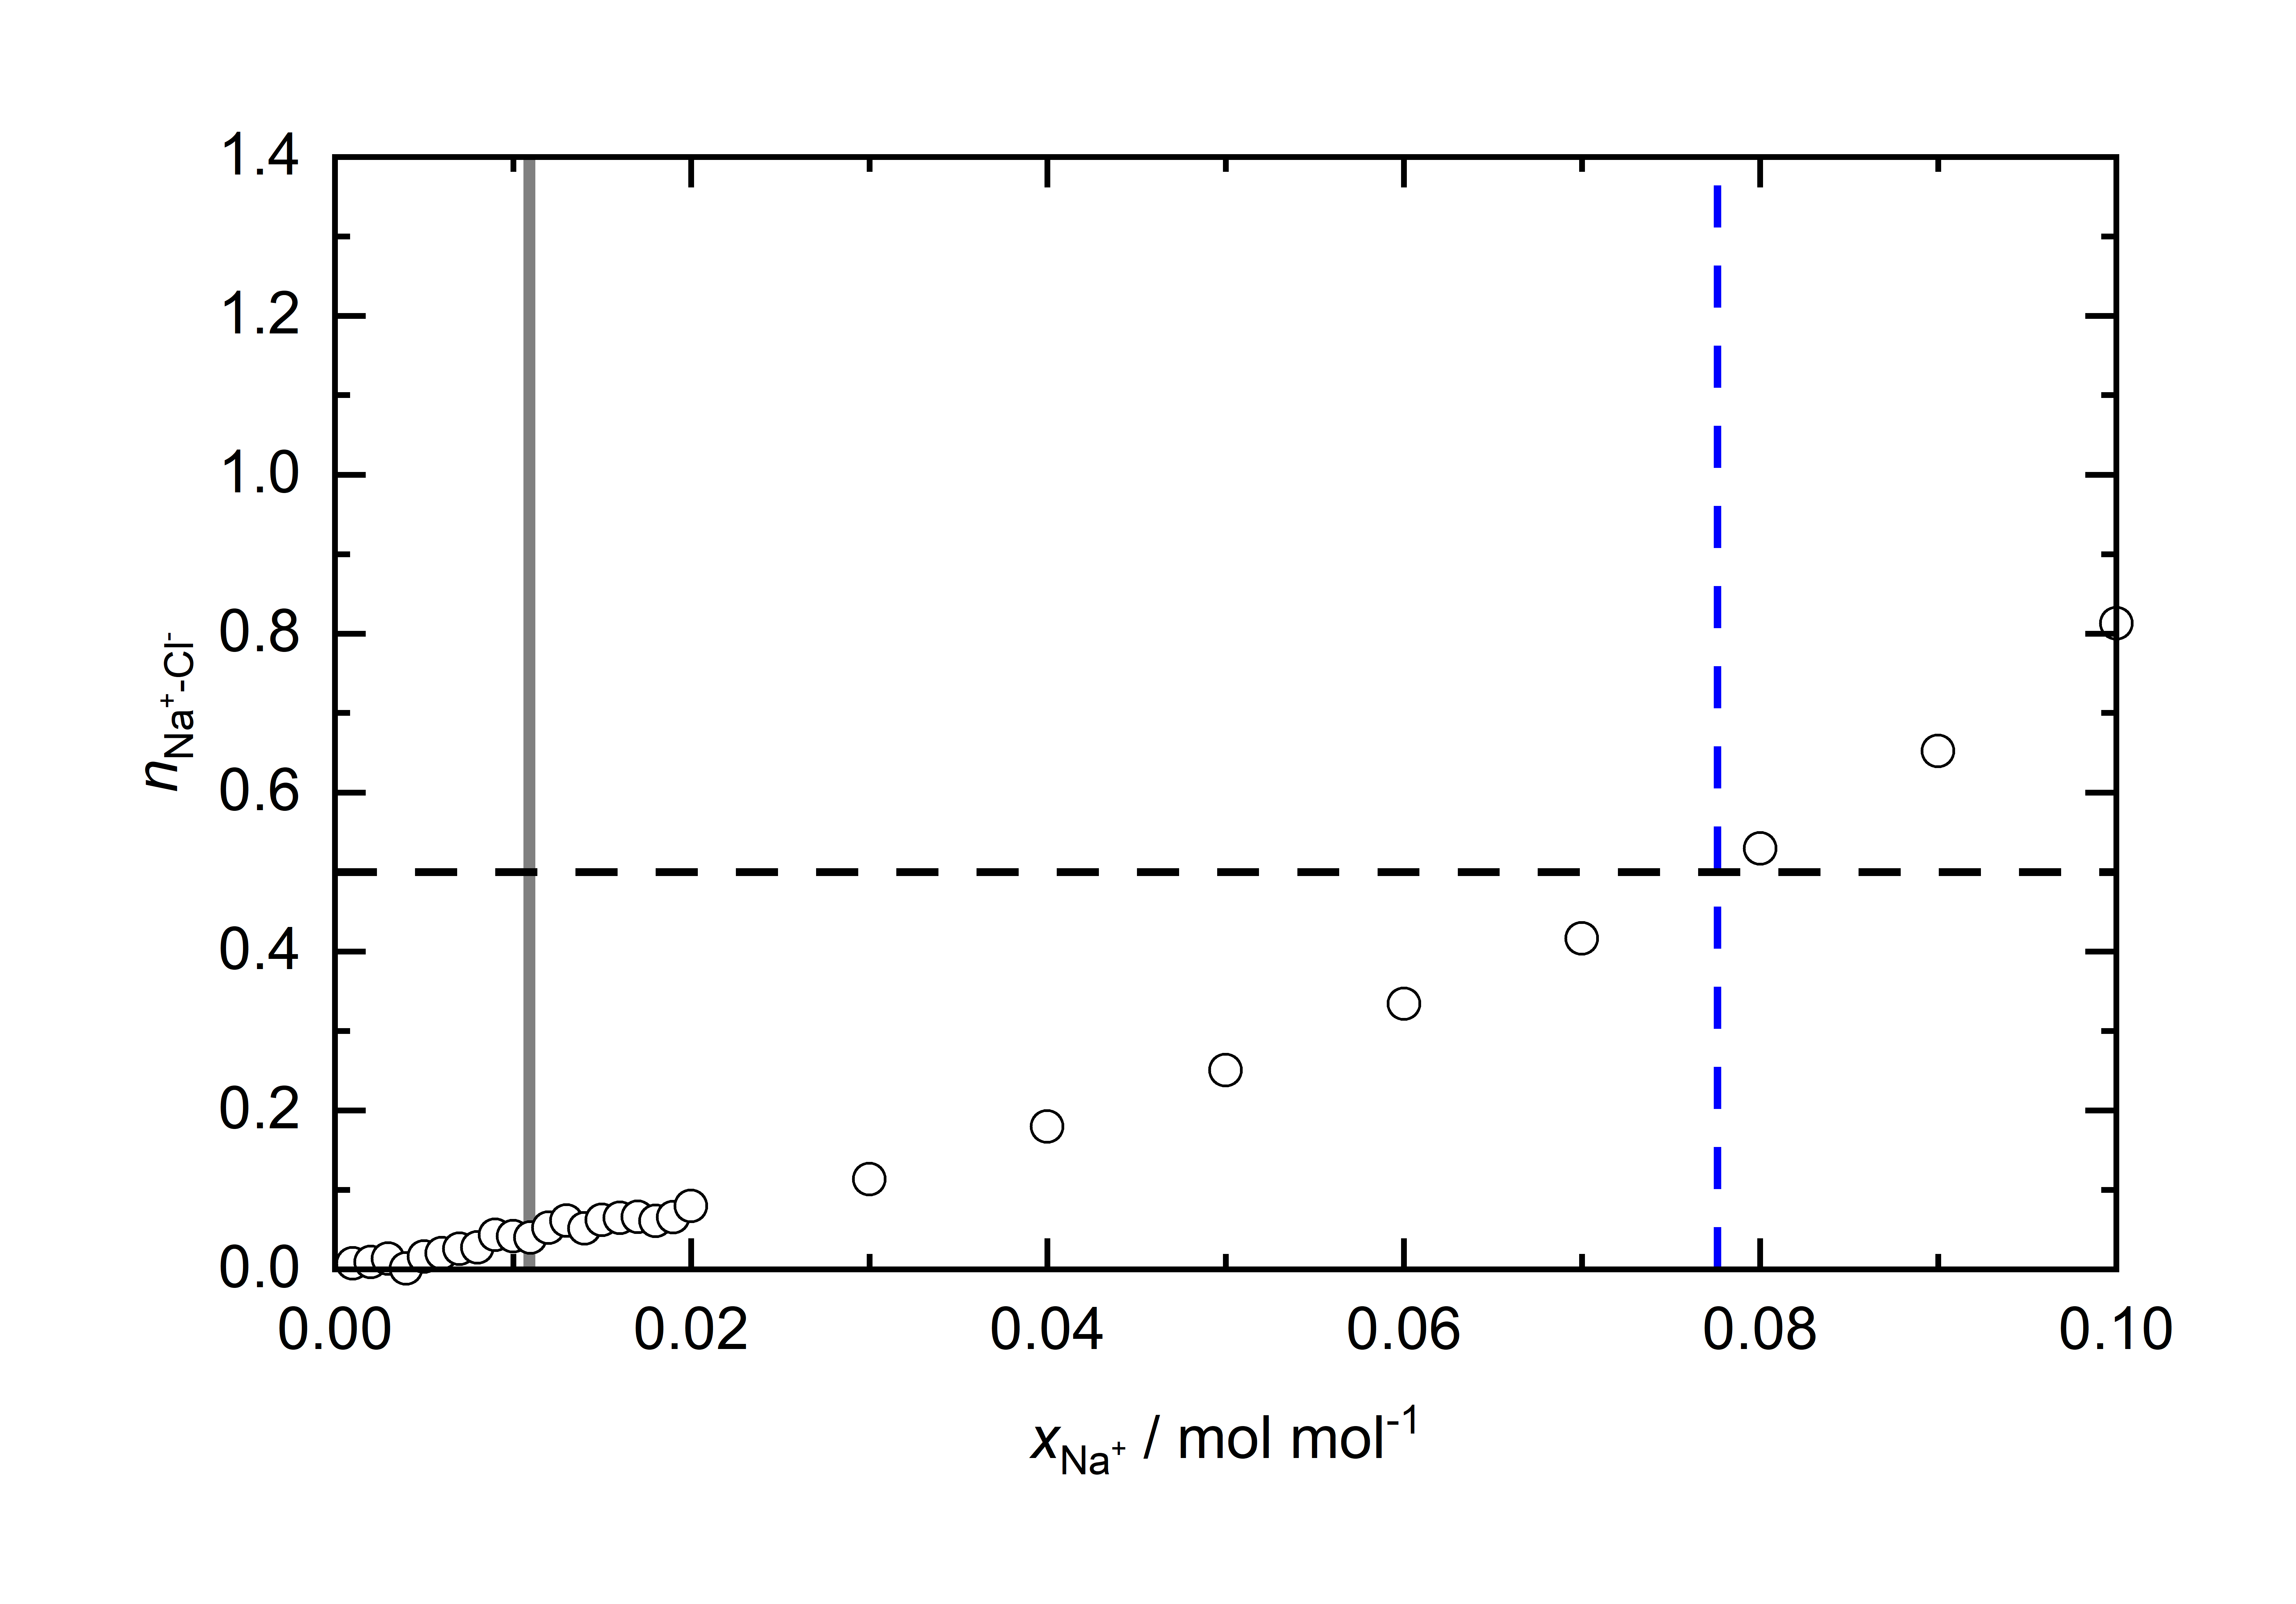
Kontaktionenpaare
RDVH
JC
SD
Ionenpaarregel
Sol.lim Mester^{[1]}
Ionenpaarregel
Ionenpaarregel
Sol.lim Mester^{[1]}
Sol.lim Mester^{[1]}
gute Abschätzung
Überschätzung
starke Überschätzung
[1] Mester, Zoltan; Panagiotopoulos, Athanassios Z., Journal of Chemical Physics, (2015), 143 (4), 44505

Slide 11
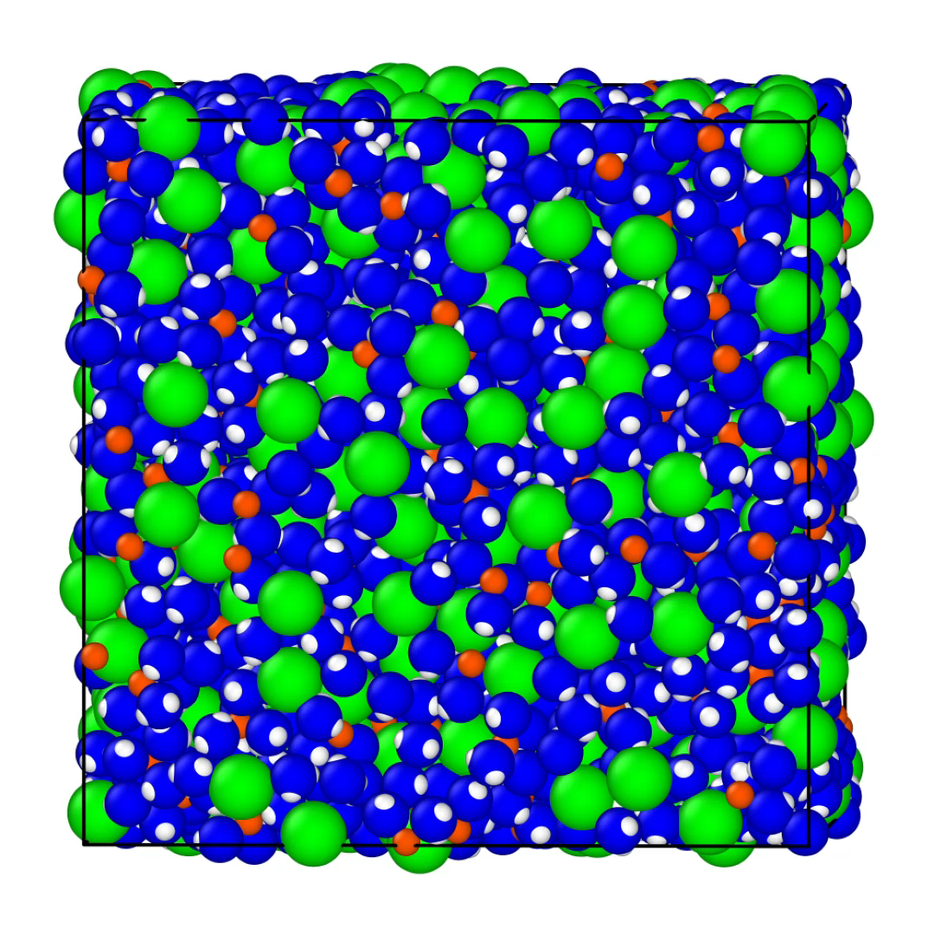
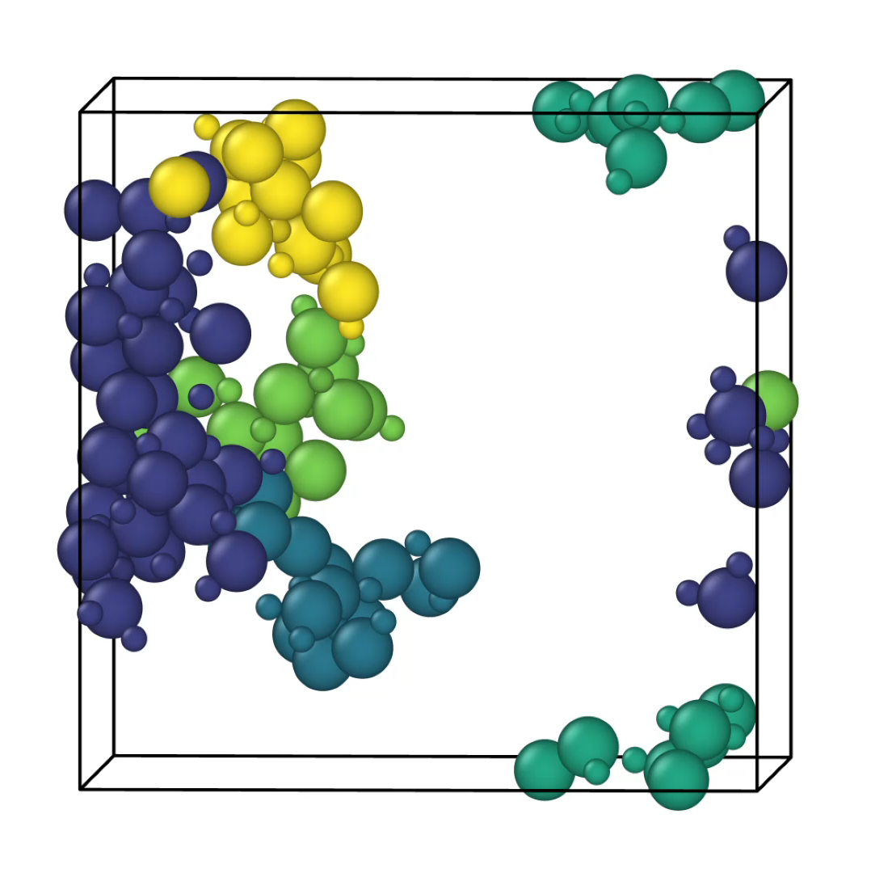
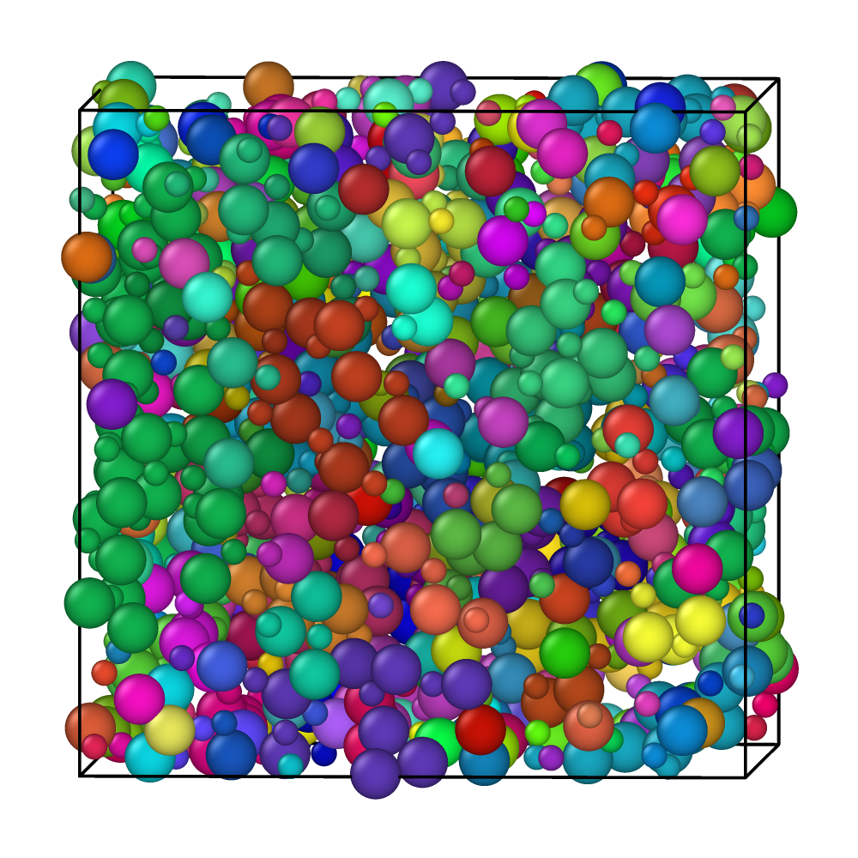
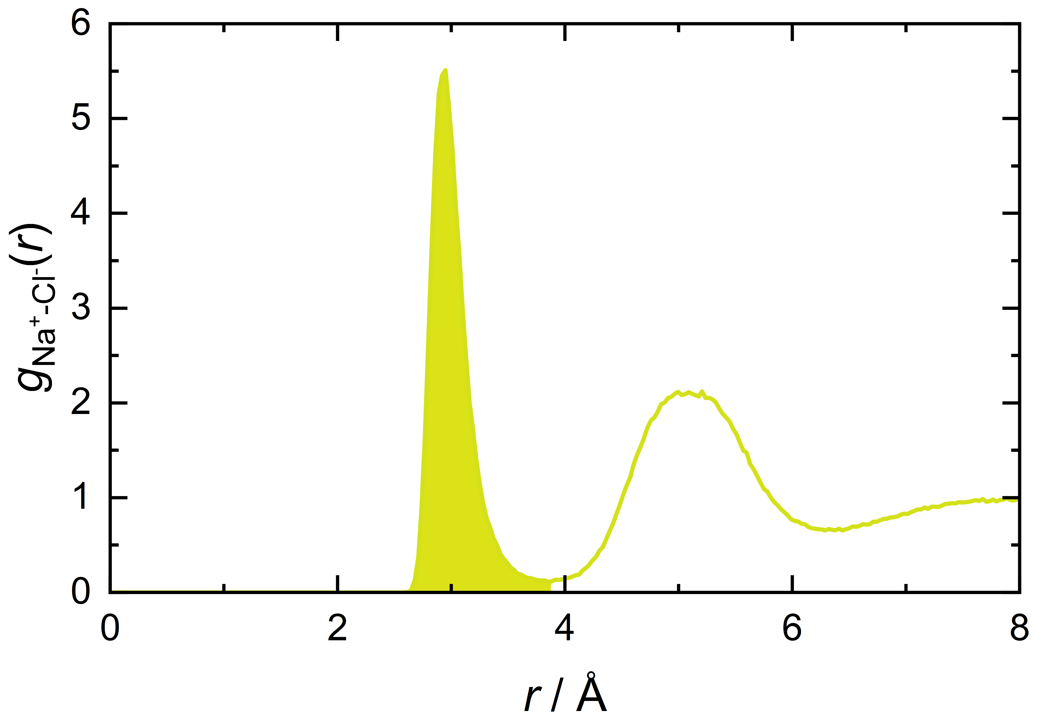


Clusteranalyse
Clusteranalyse
$$r_{min,1}$$
r_{c}
Cutoff-Radius: $r_{c}=r_{min,1}$

Slide 12
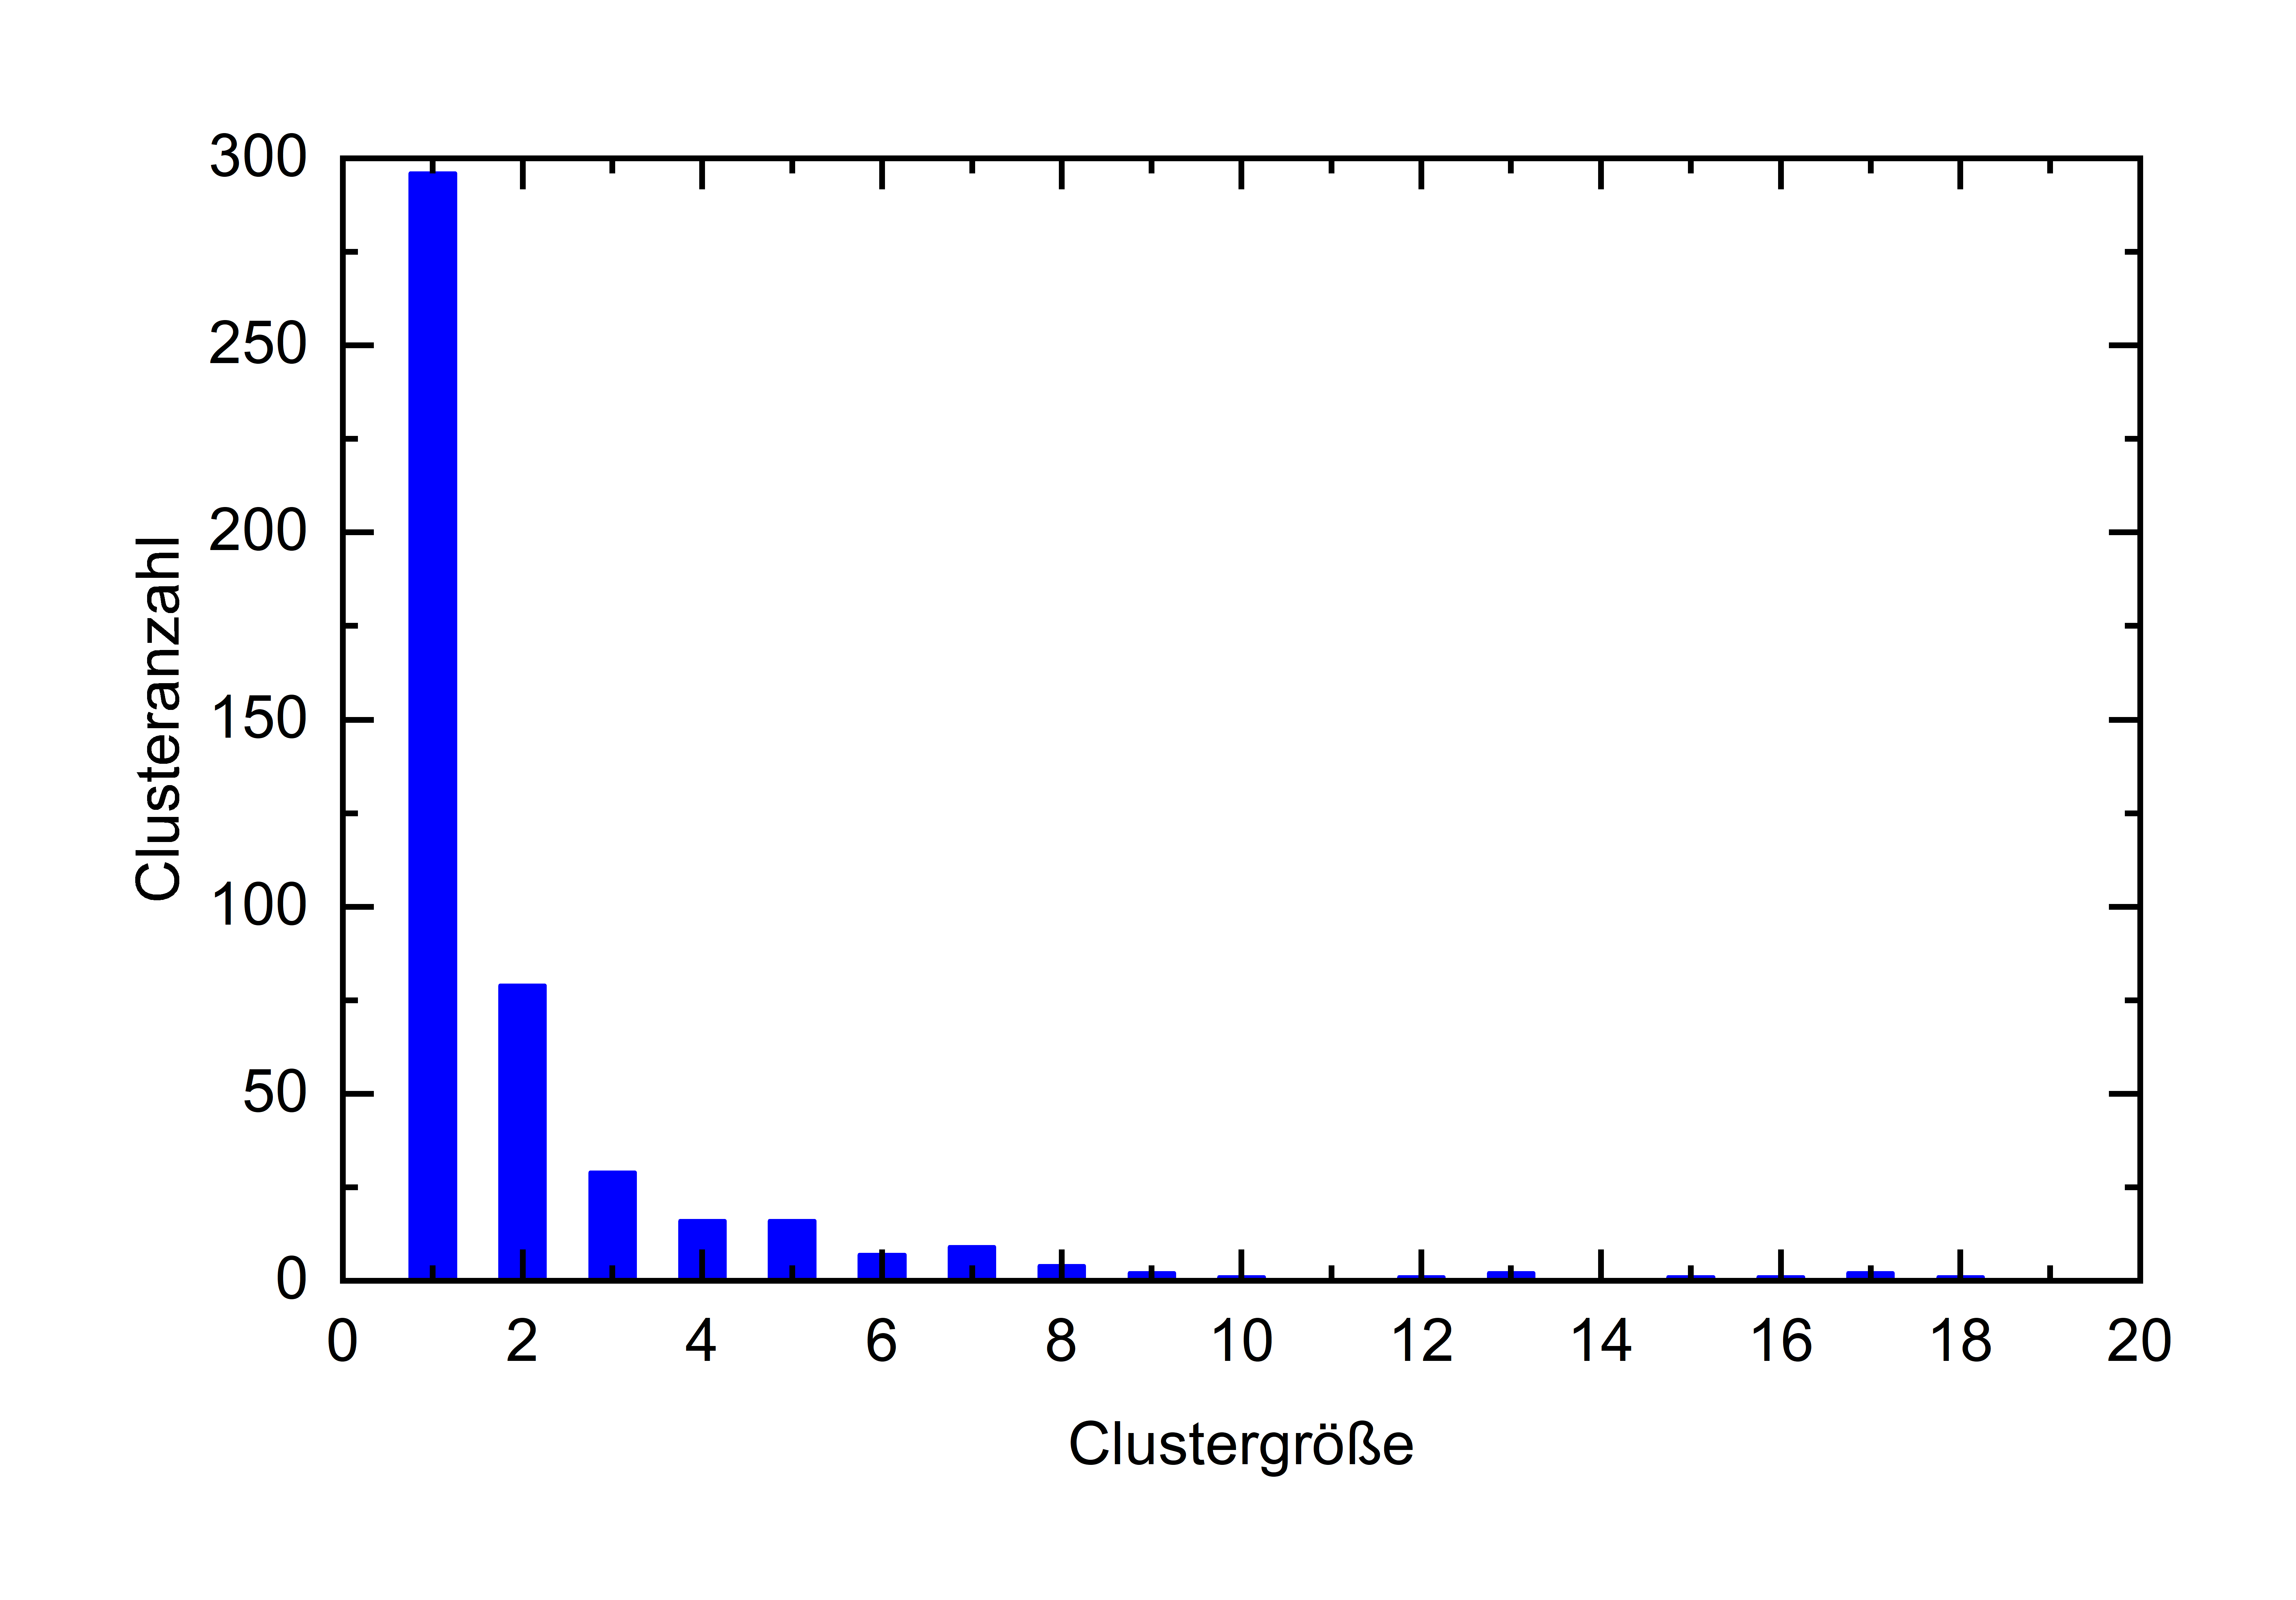
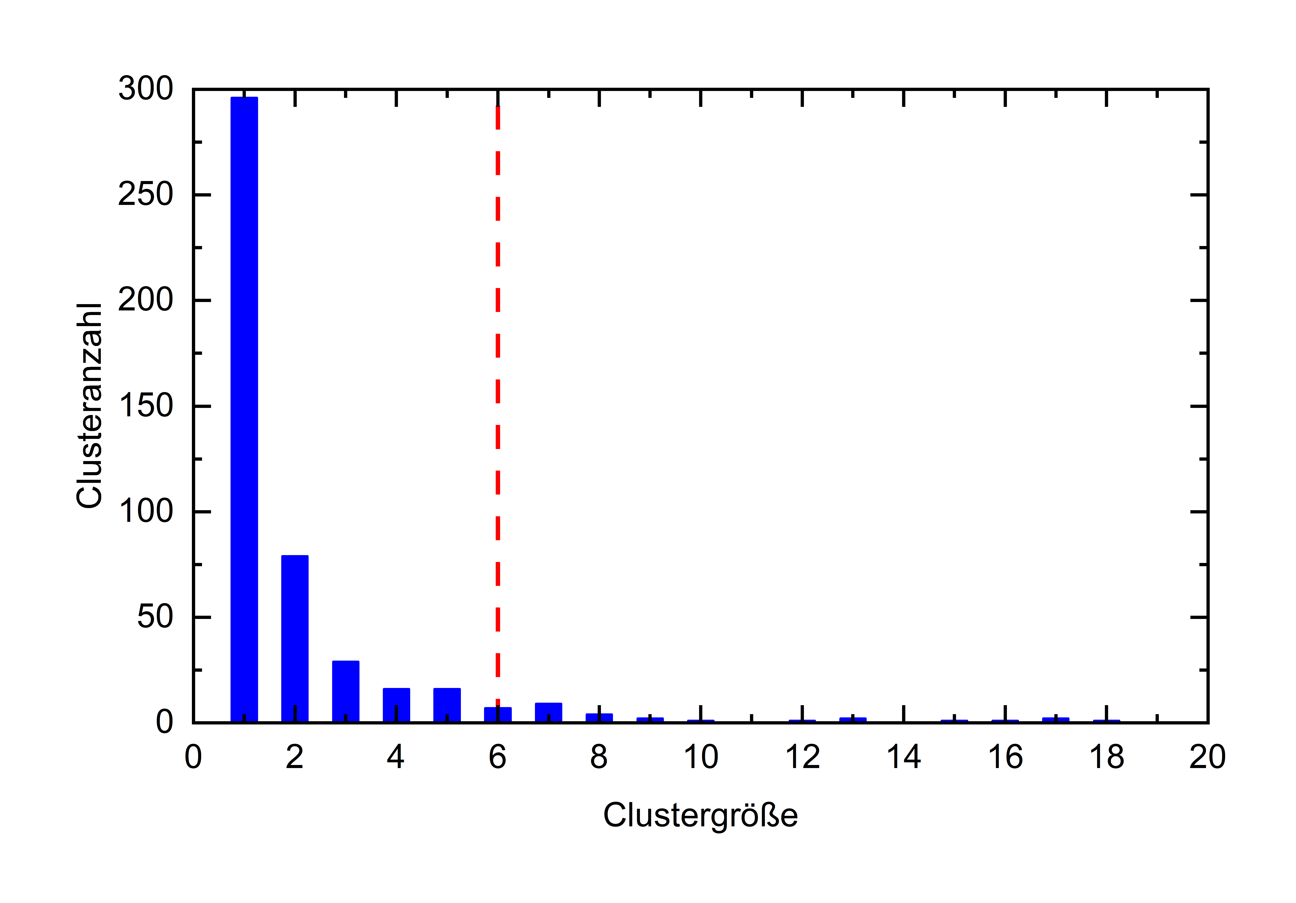
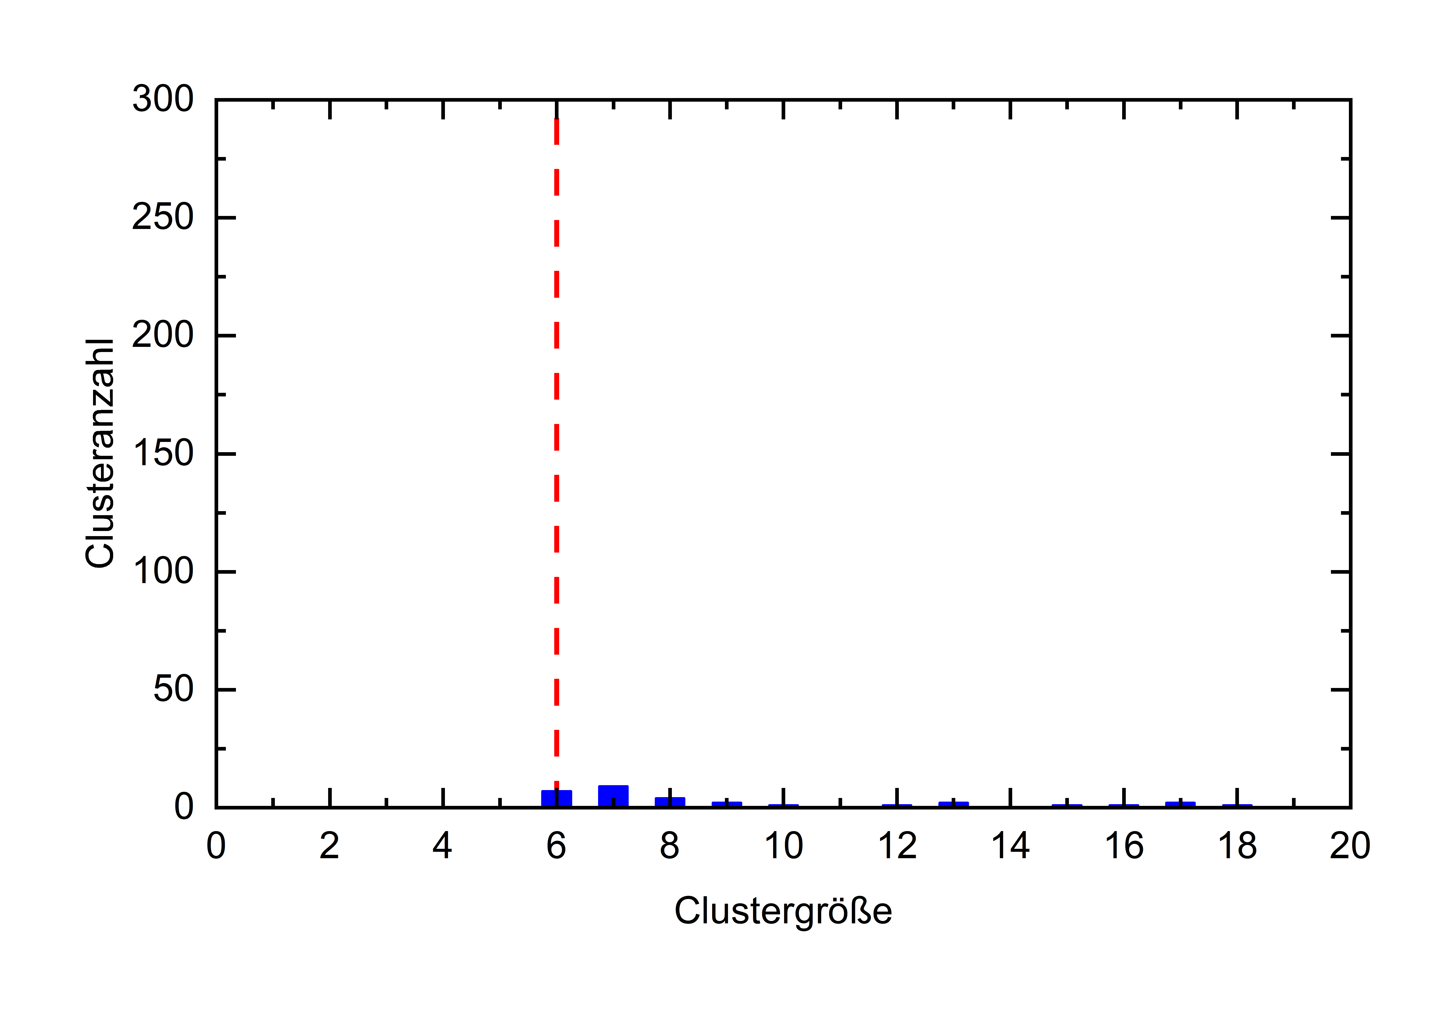
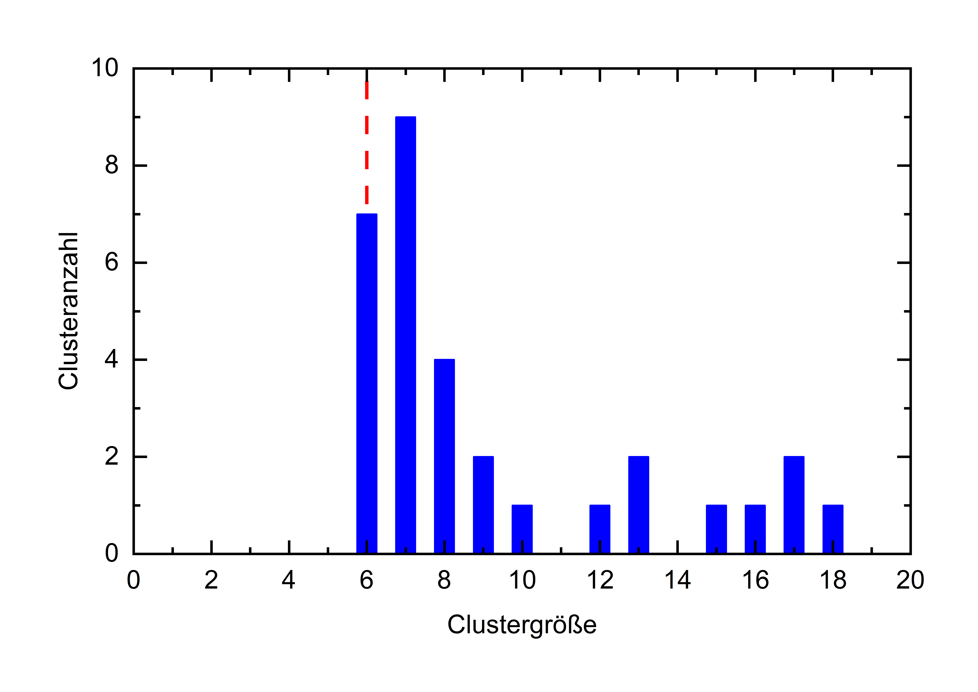
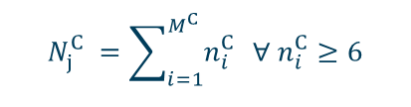




Clusterverteilung
$$Cluster:i=1…M^{C}$$
$$Konfiguration:j=1…M^{K}$$
Mindestclustergröße^{[1]}
$$Ionenanzahl in Cluster i:n_{i}^{C}$$
$$N_{j}^{C} =\sum_{i=1}^{M^{C}}{n_{i}^{C}} ∀ n_{i}^{C}≥6$$
$${\overline{N}}^{C}=\frac{1}{M^{K}}\sum_{j=1}^{M^{K}}{N_{j}^{C}}$$
Mittlere Ionenanzahl in Clustern in Abhängigkeit der Konzentration
[1] Lanaro, G.; Patey, G. N., Journal of physical chemistry, (2016), B 120 (34), 9076 9087

Slide 13
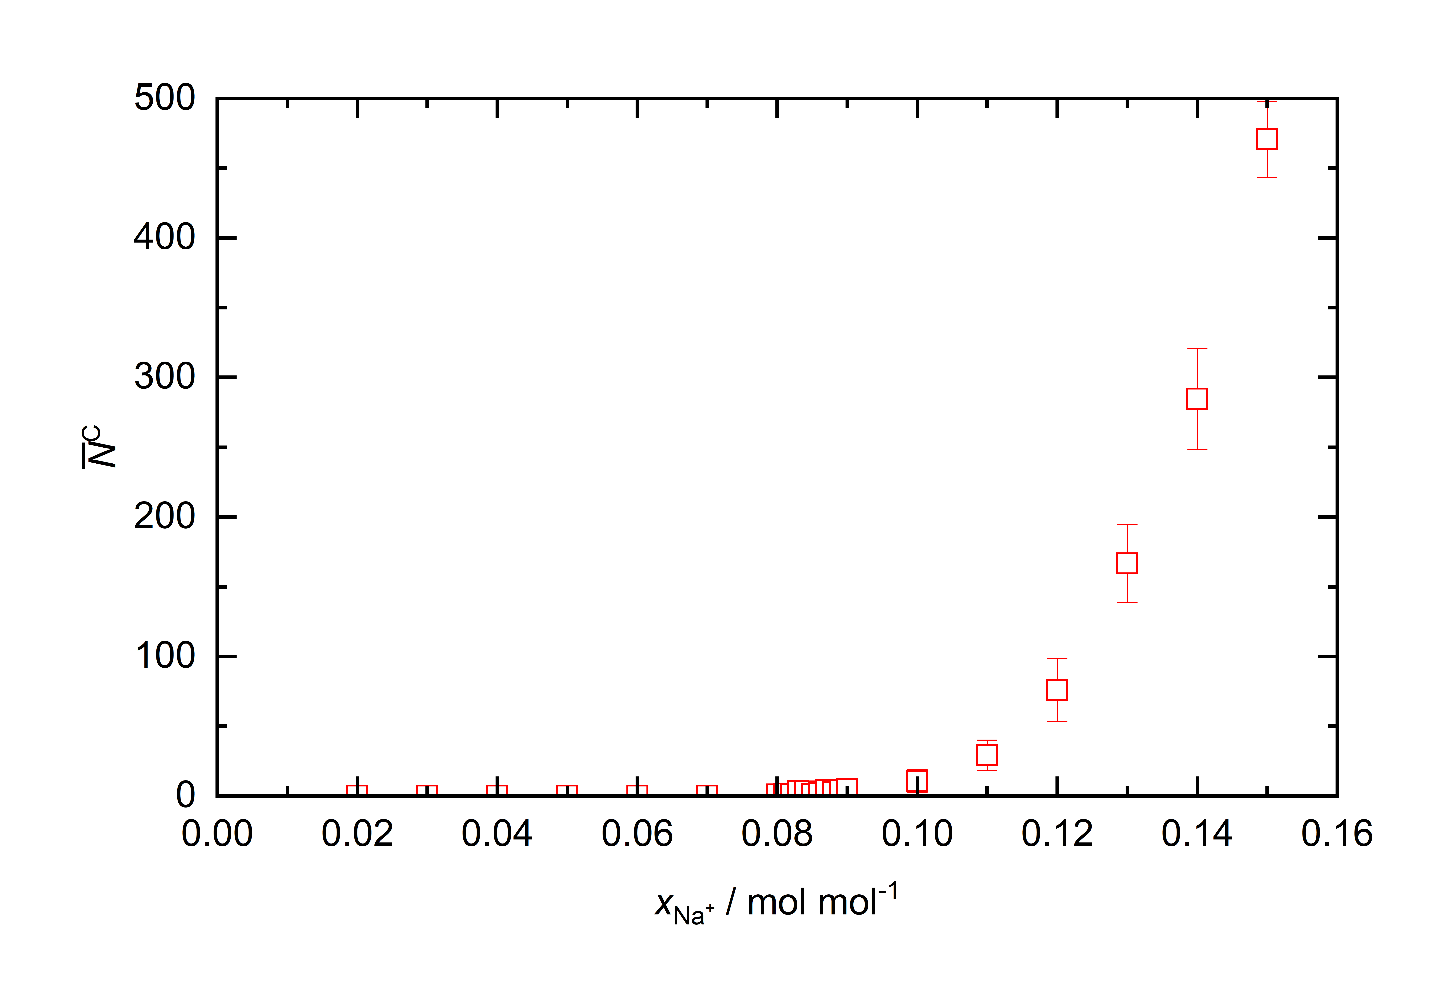
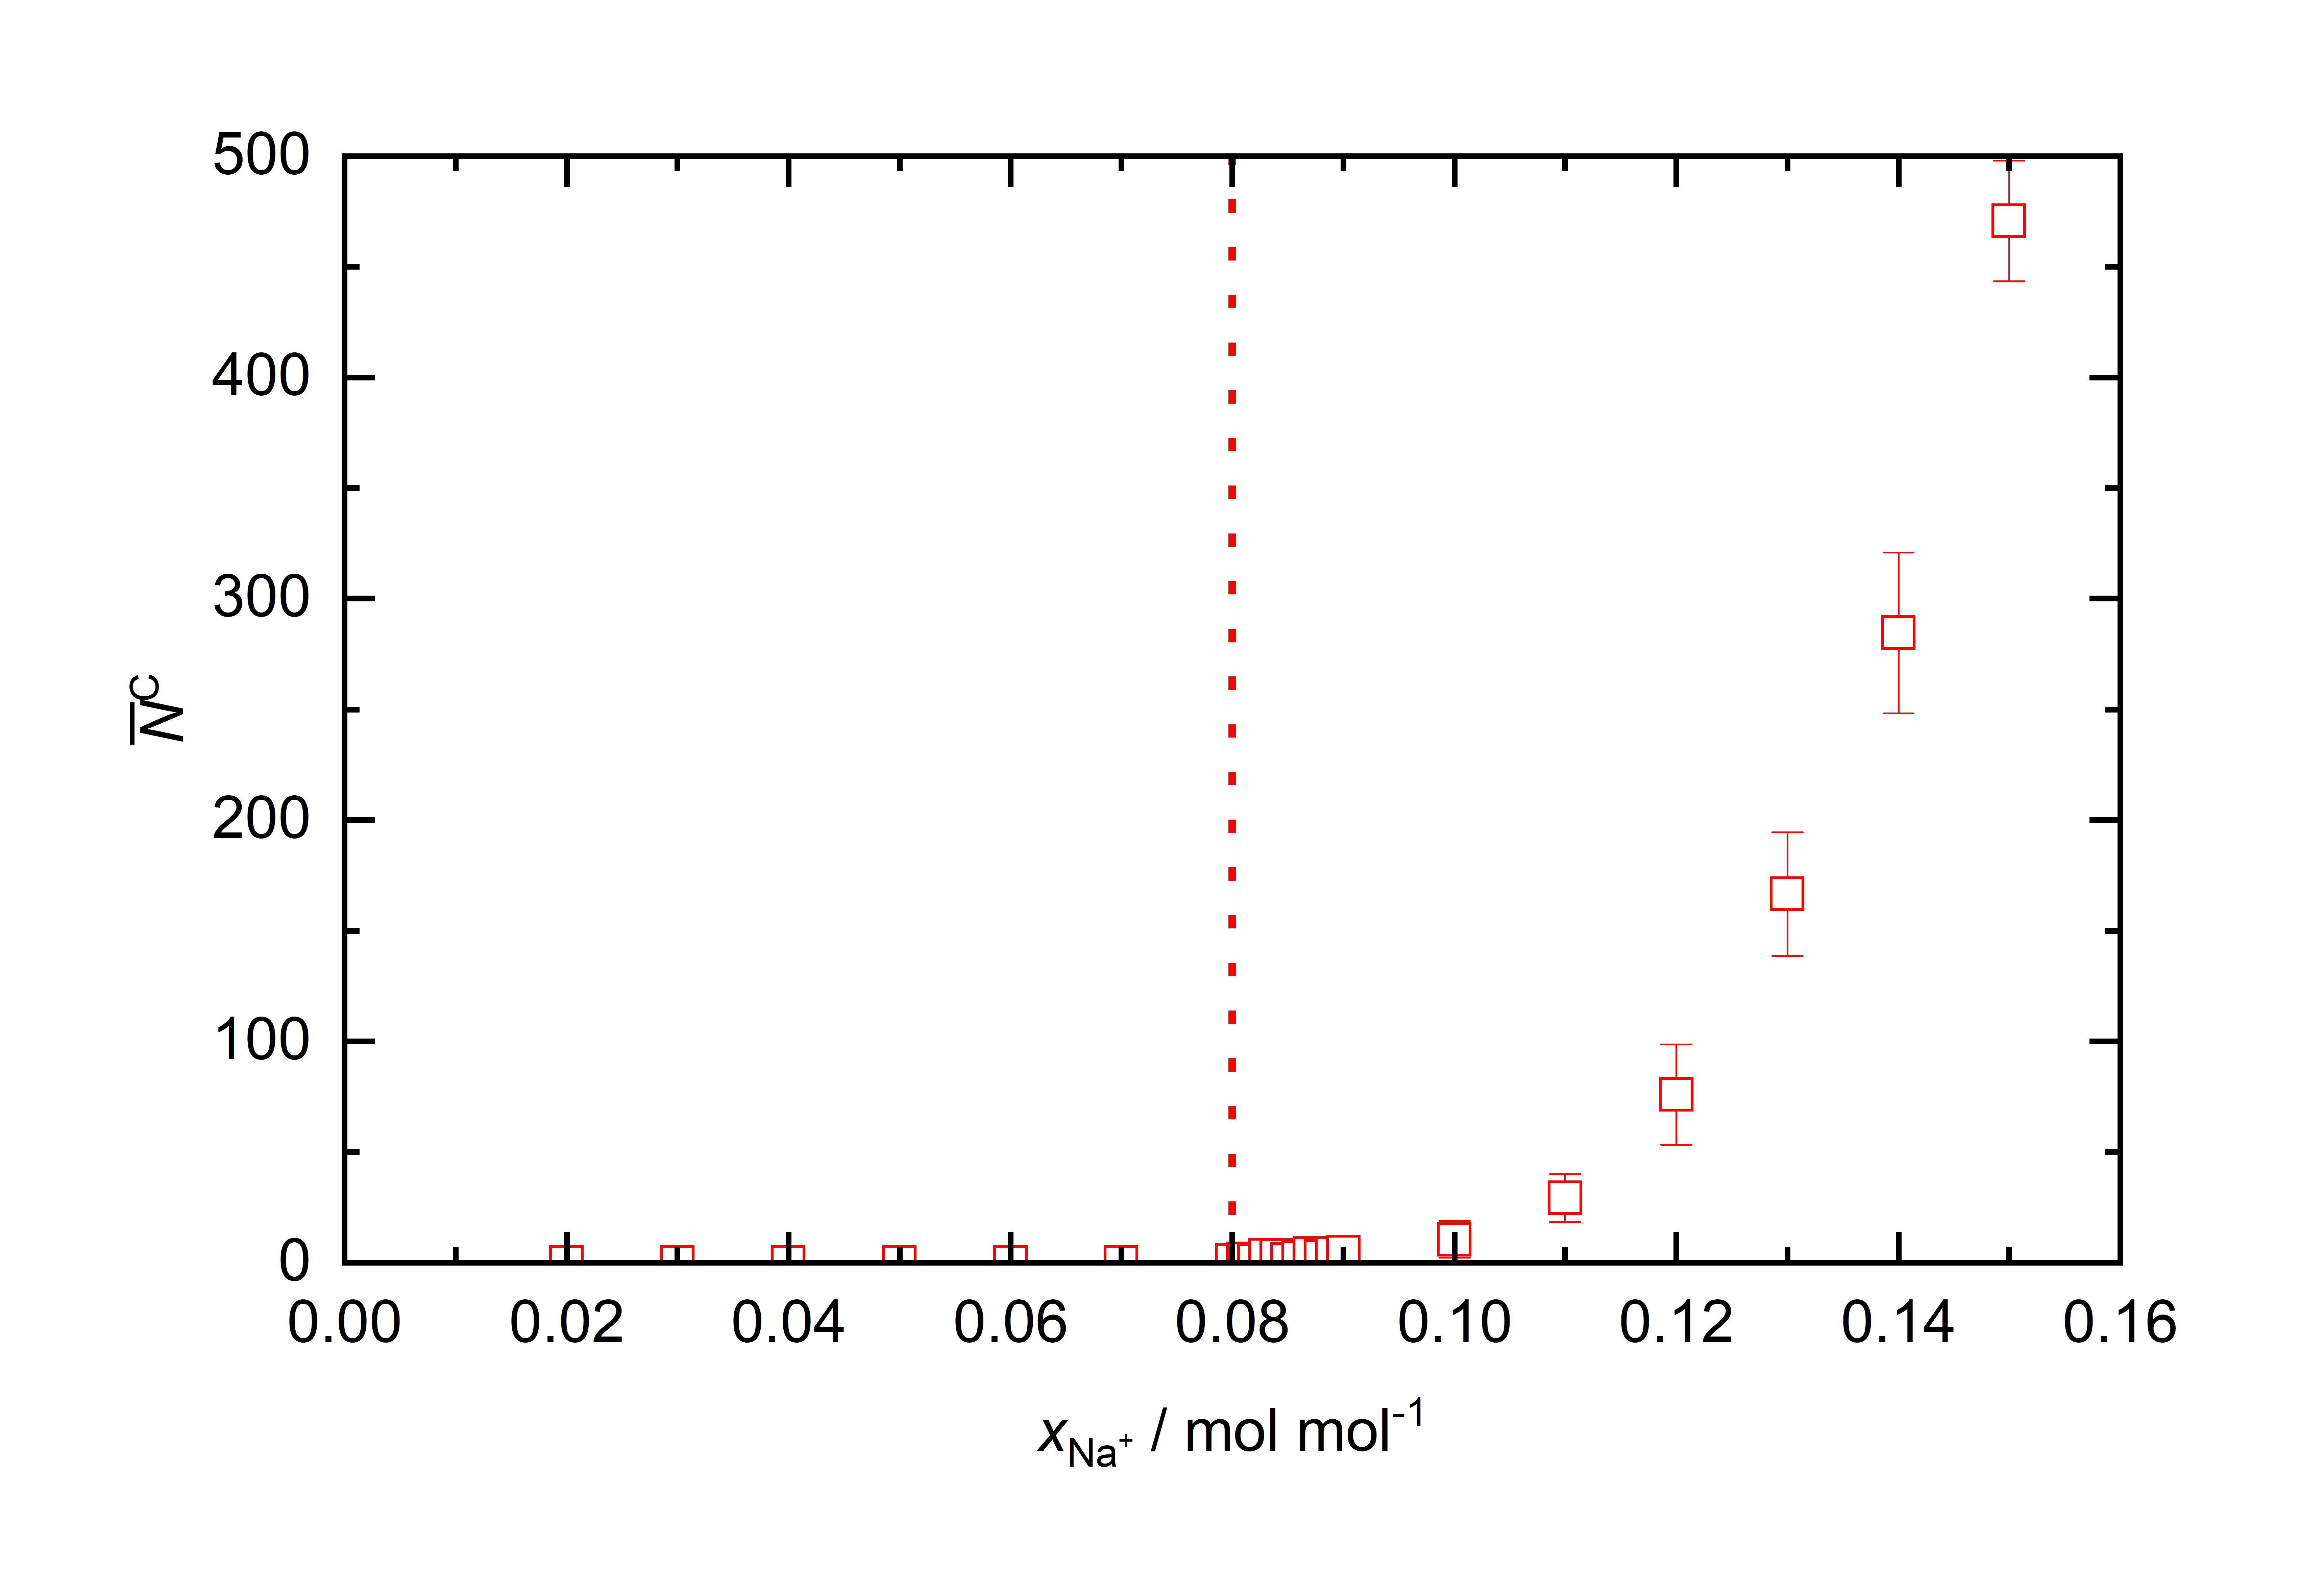
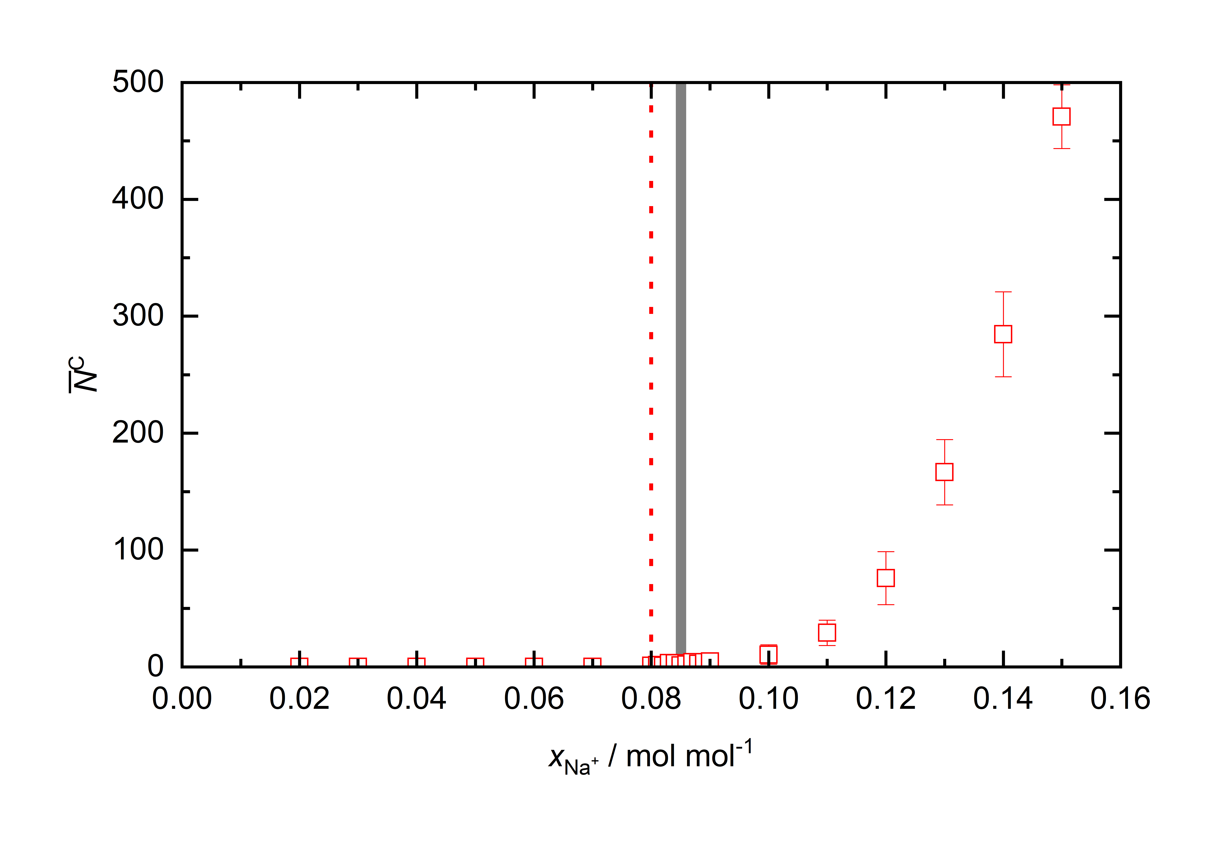
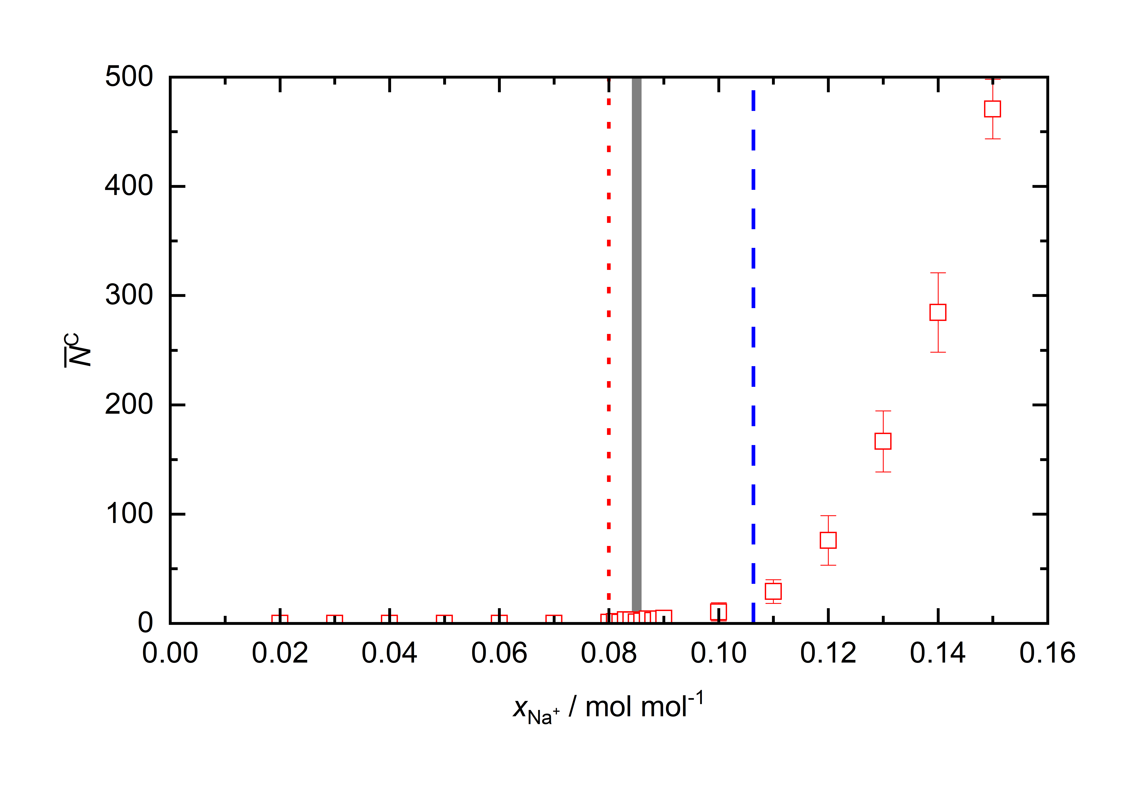
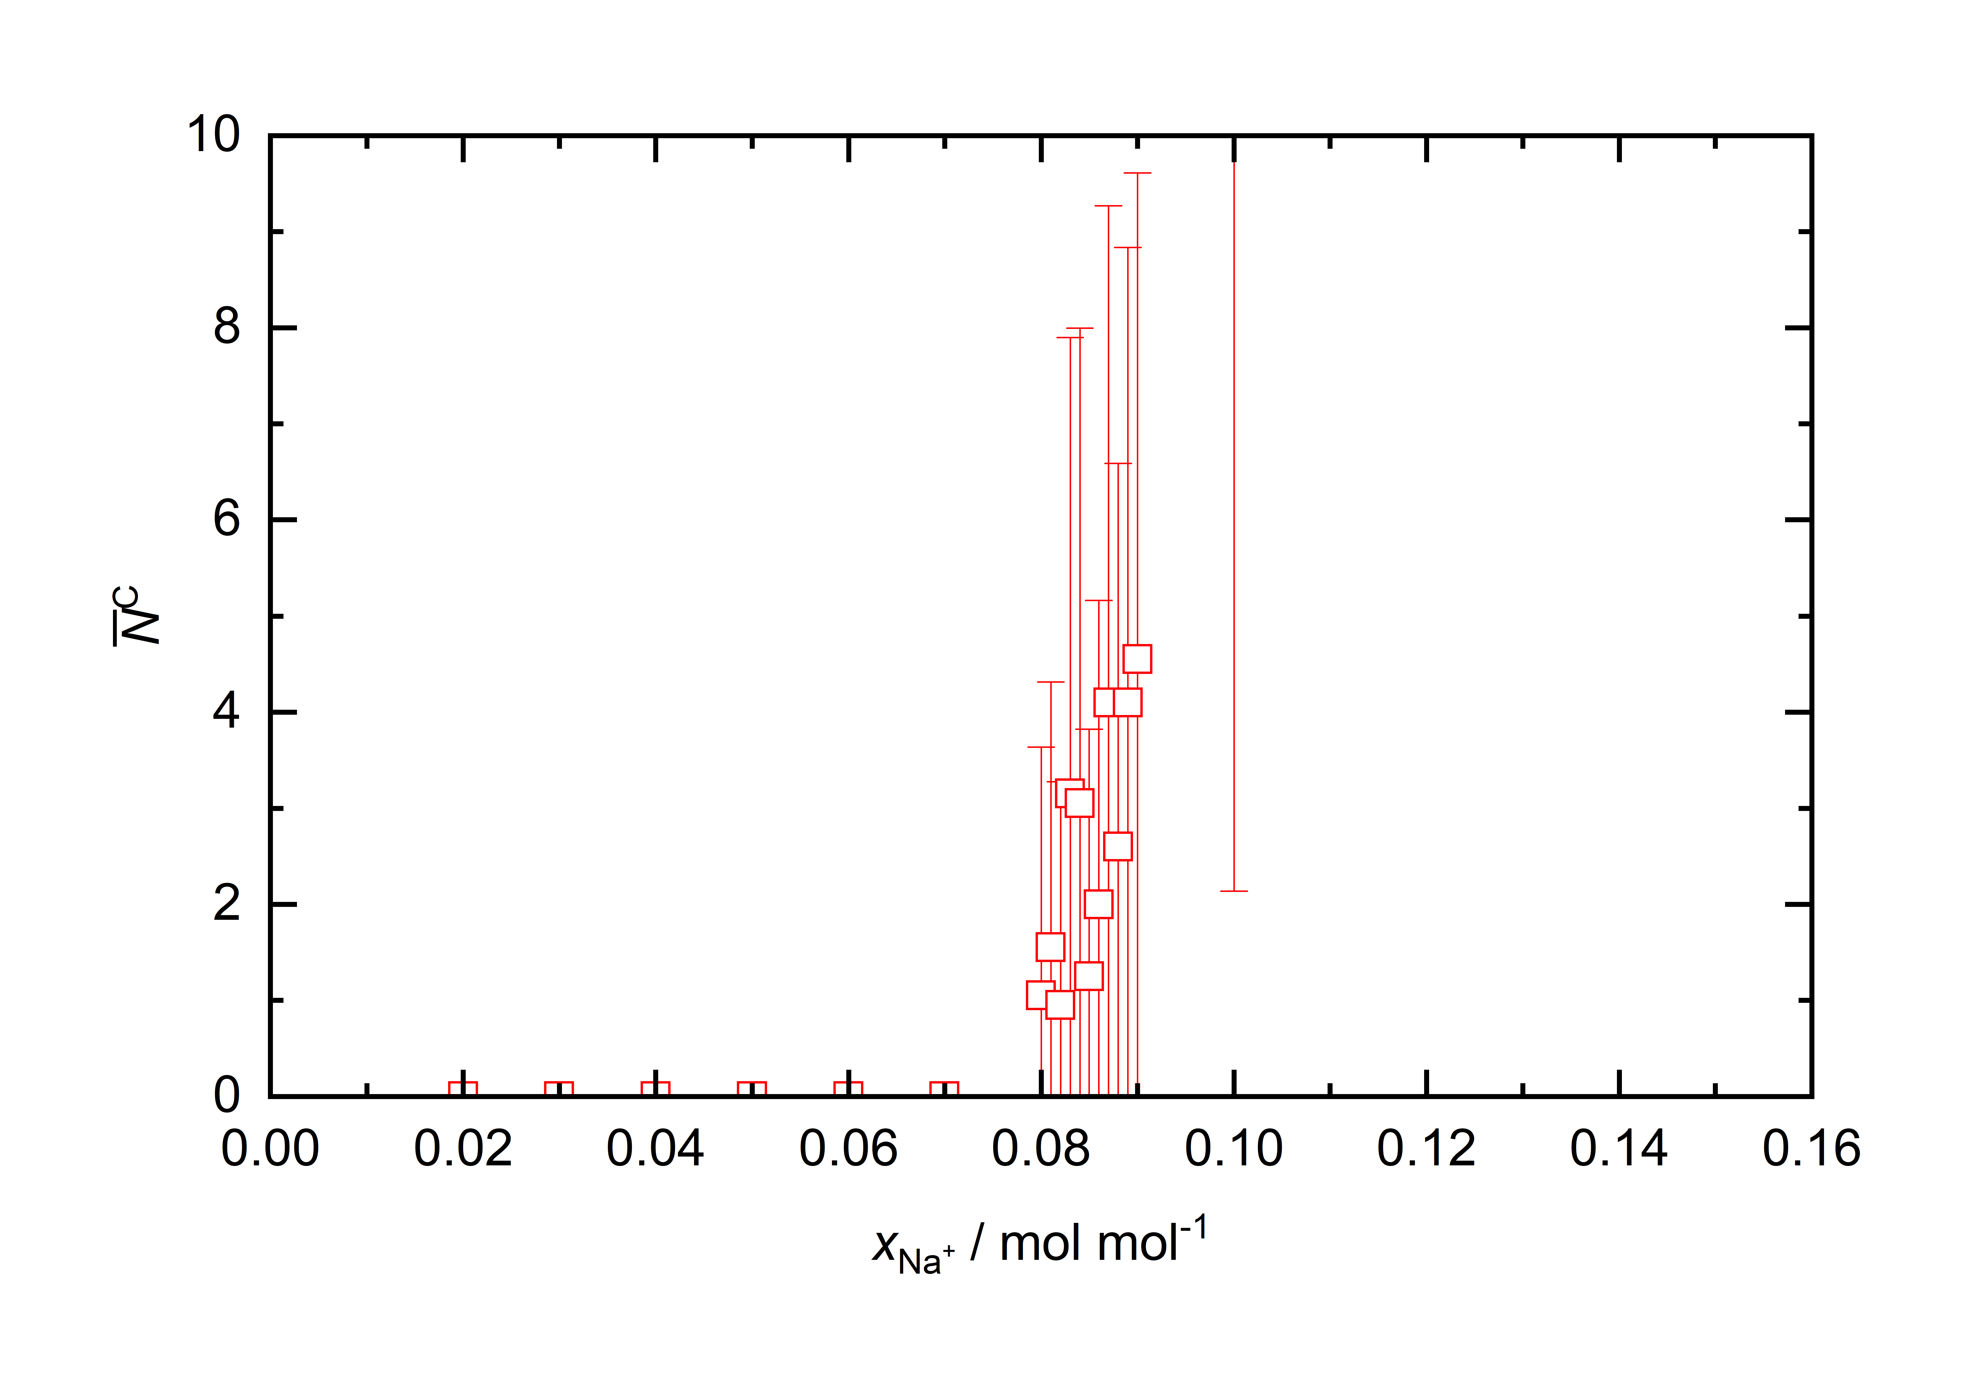
Ergebnisse: Clusteranalyse NaCl
RDVH
Clusterregel
Sol.lim Mester^{[1]}
Ionenpaarregel
[1] Mester, Zoltan; Panagiotopoulos, Athanassios Z., Journal of Chemical Physics, (2015), 143 (4), 44505

Slide 14
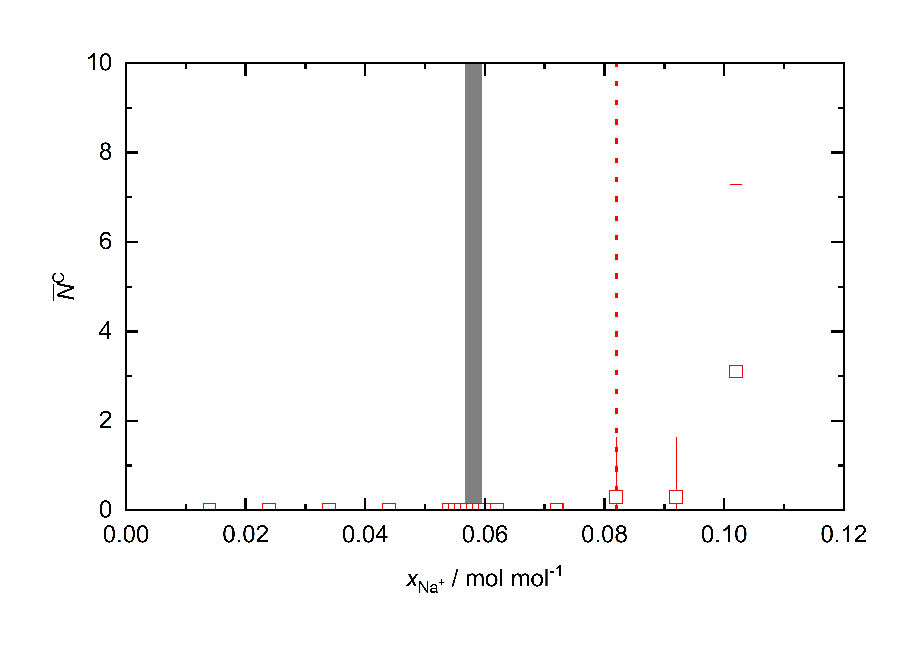
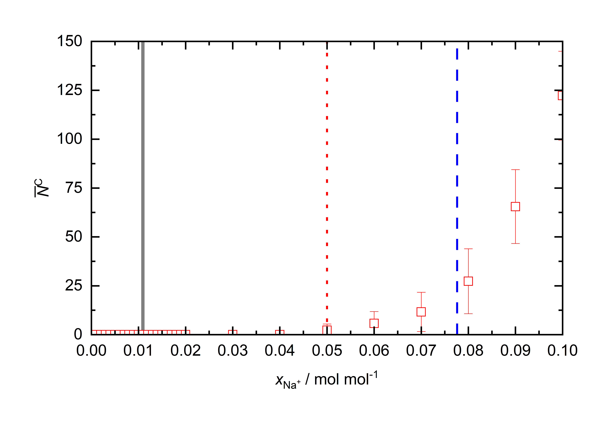
Ergebnisse: Clusteranalyse NaCl
RDVH
JC
SD
Clusterregel
Ionenpaarregel
Clusterregel
Clusterregel
Ionenpaarregel
Sol.lim Mester^{[1]}
Sol.lim Mester^{[1]}
Ionenpaarregel
Sol.lim Mester^{[1]}
Clusterregel schätzt Löslichkeitsgrenze besser ab
NaCl-Modelle: unterschiedlich starke Clusterbildung
[1] Mester, Zoltan; Panagiotopoulos, Athanassios Z., Journal of Chemical Physics, (2015), 143 (4), 44505

Slide 15
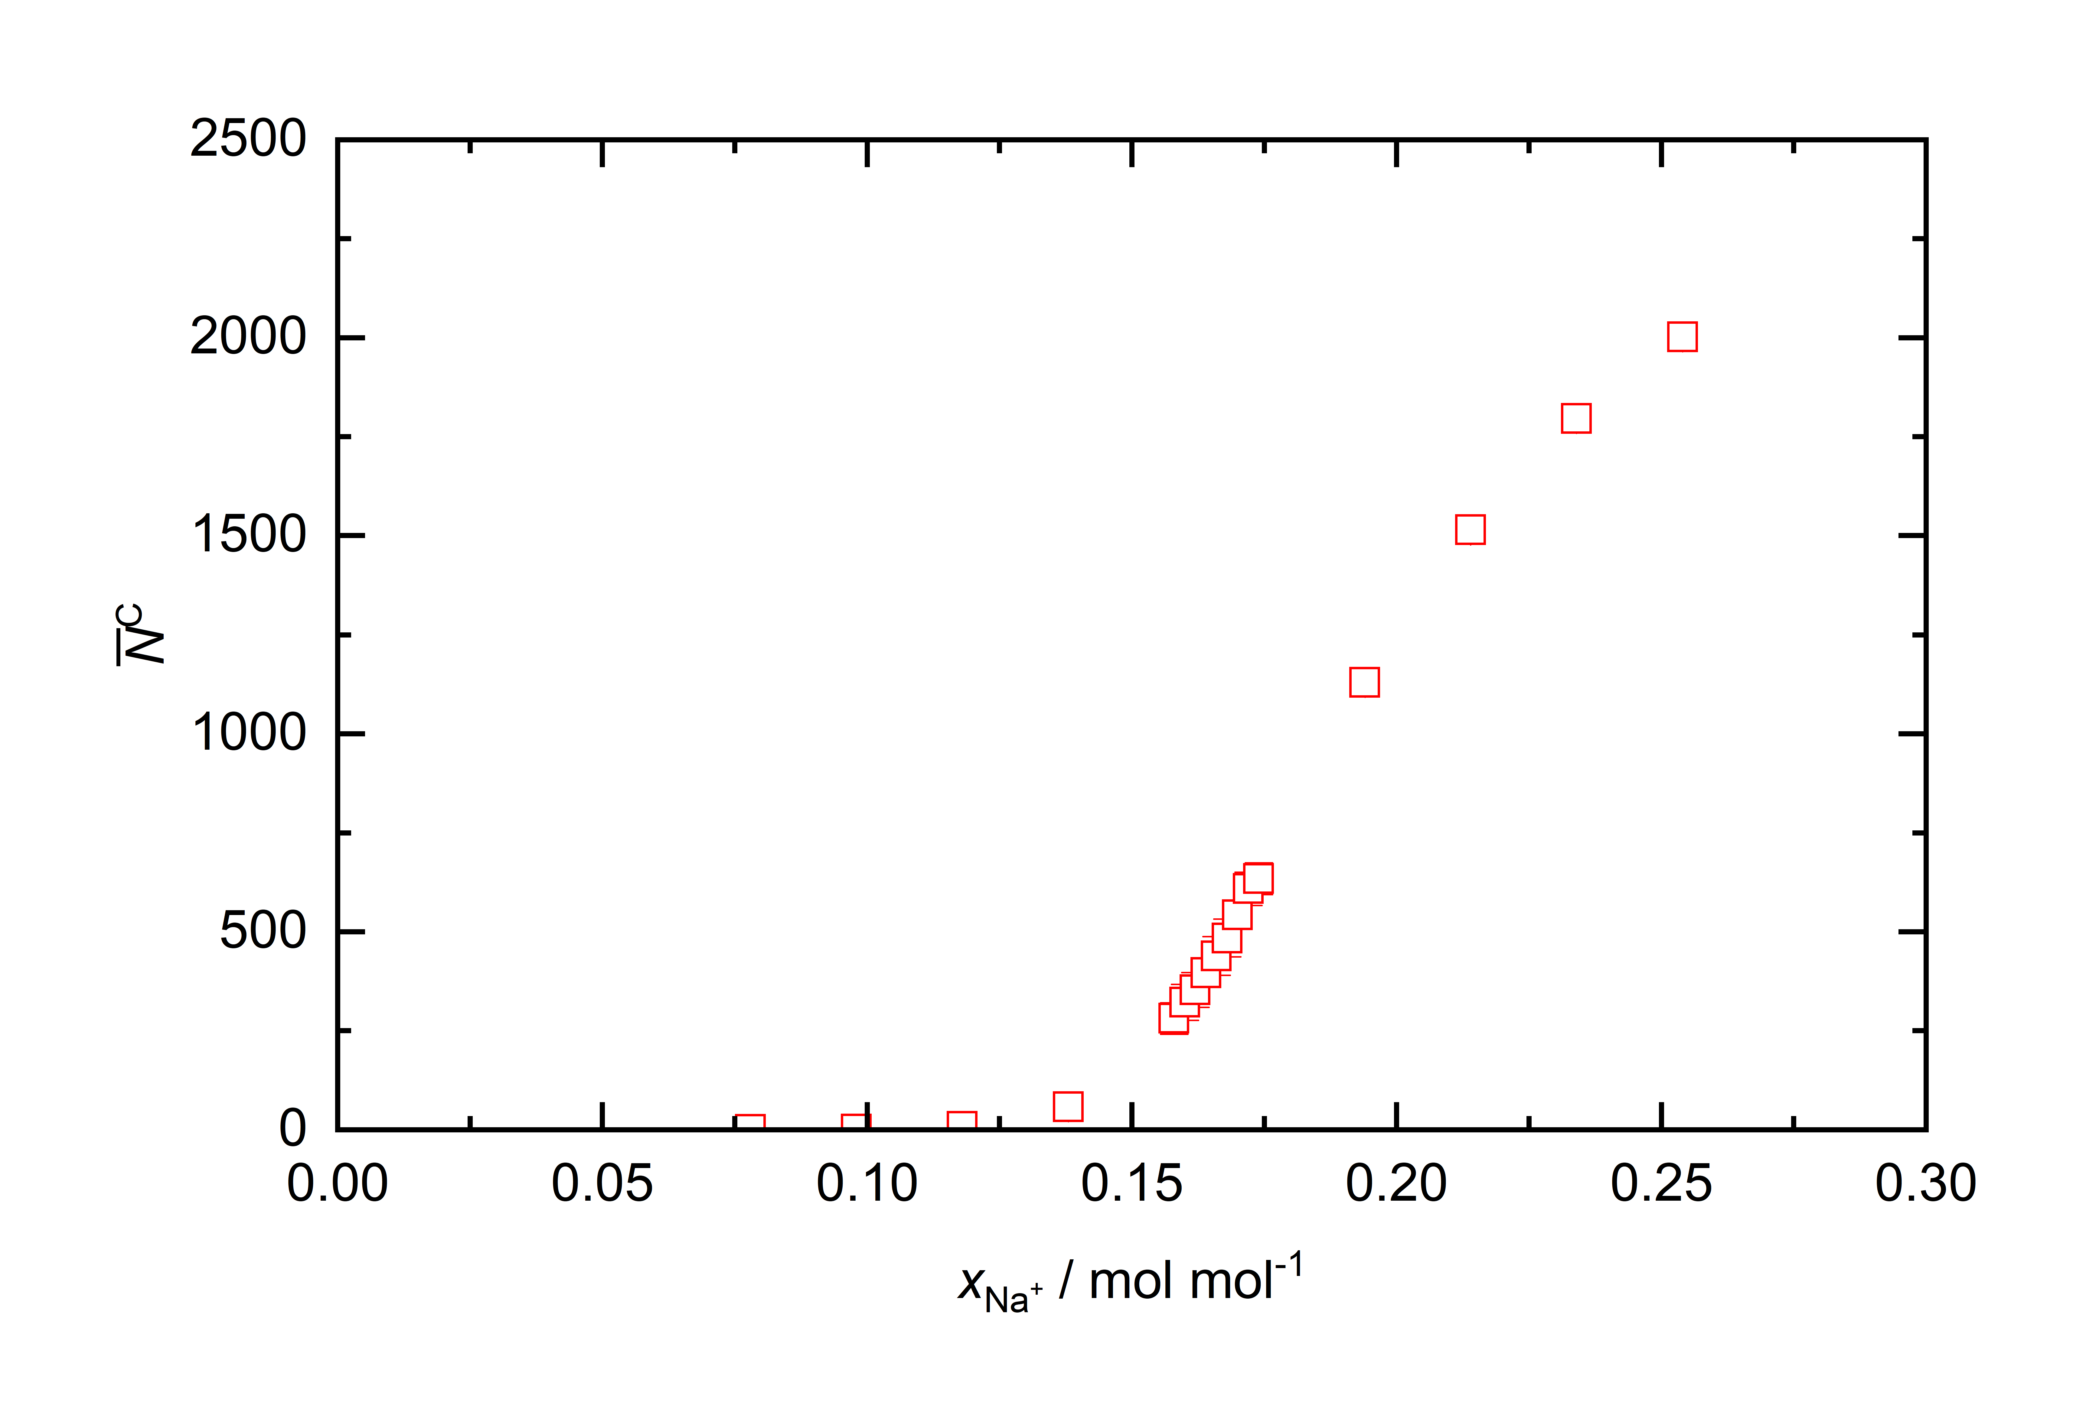
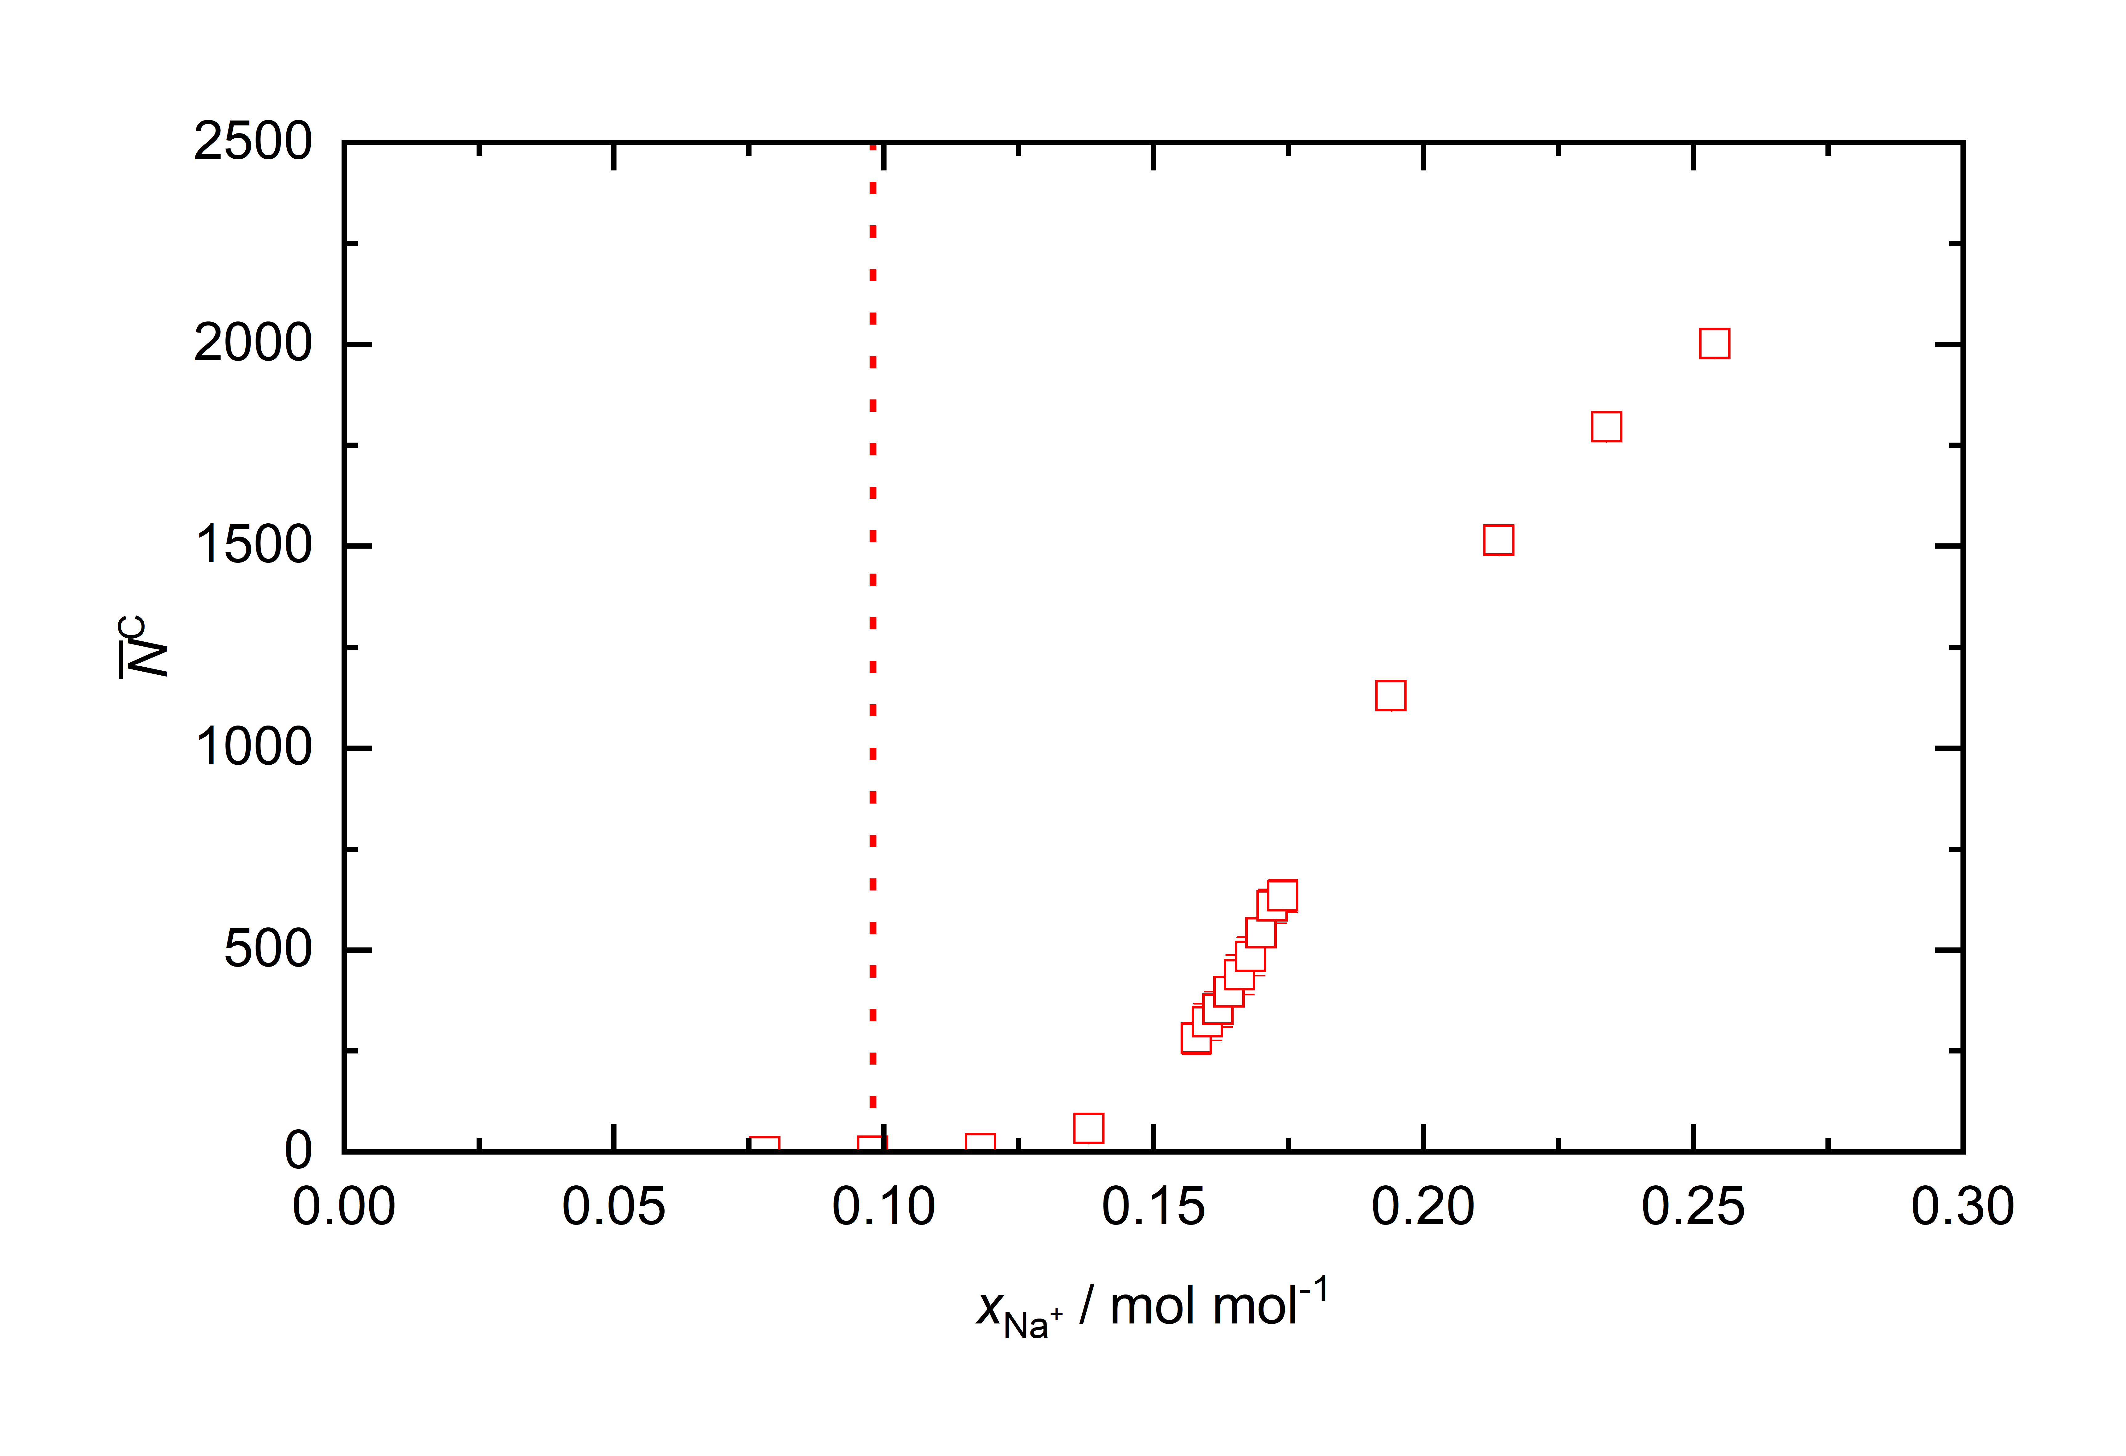
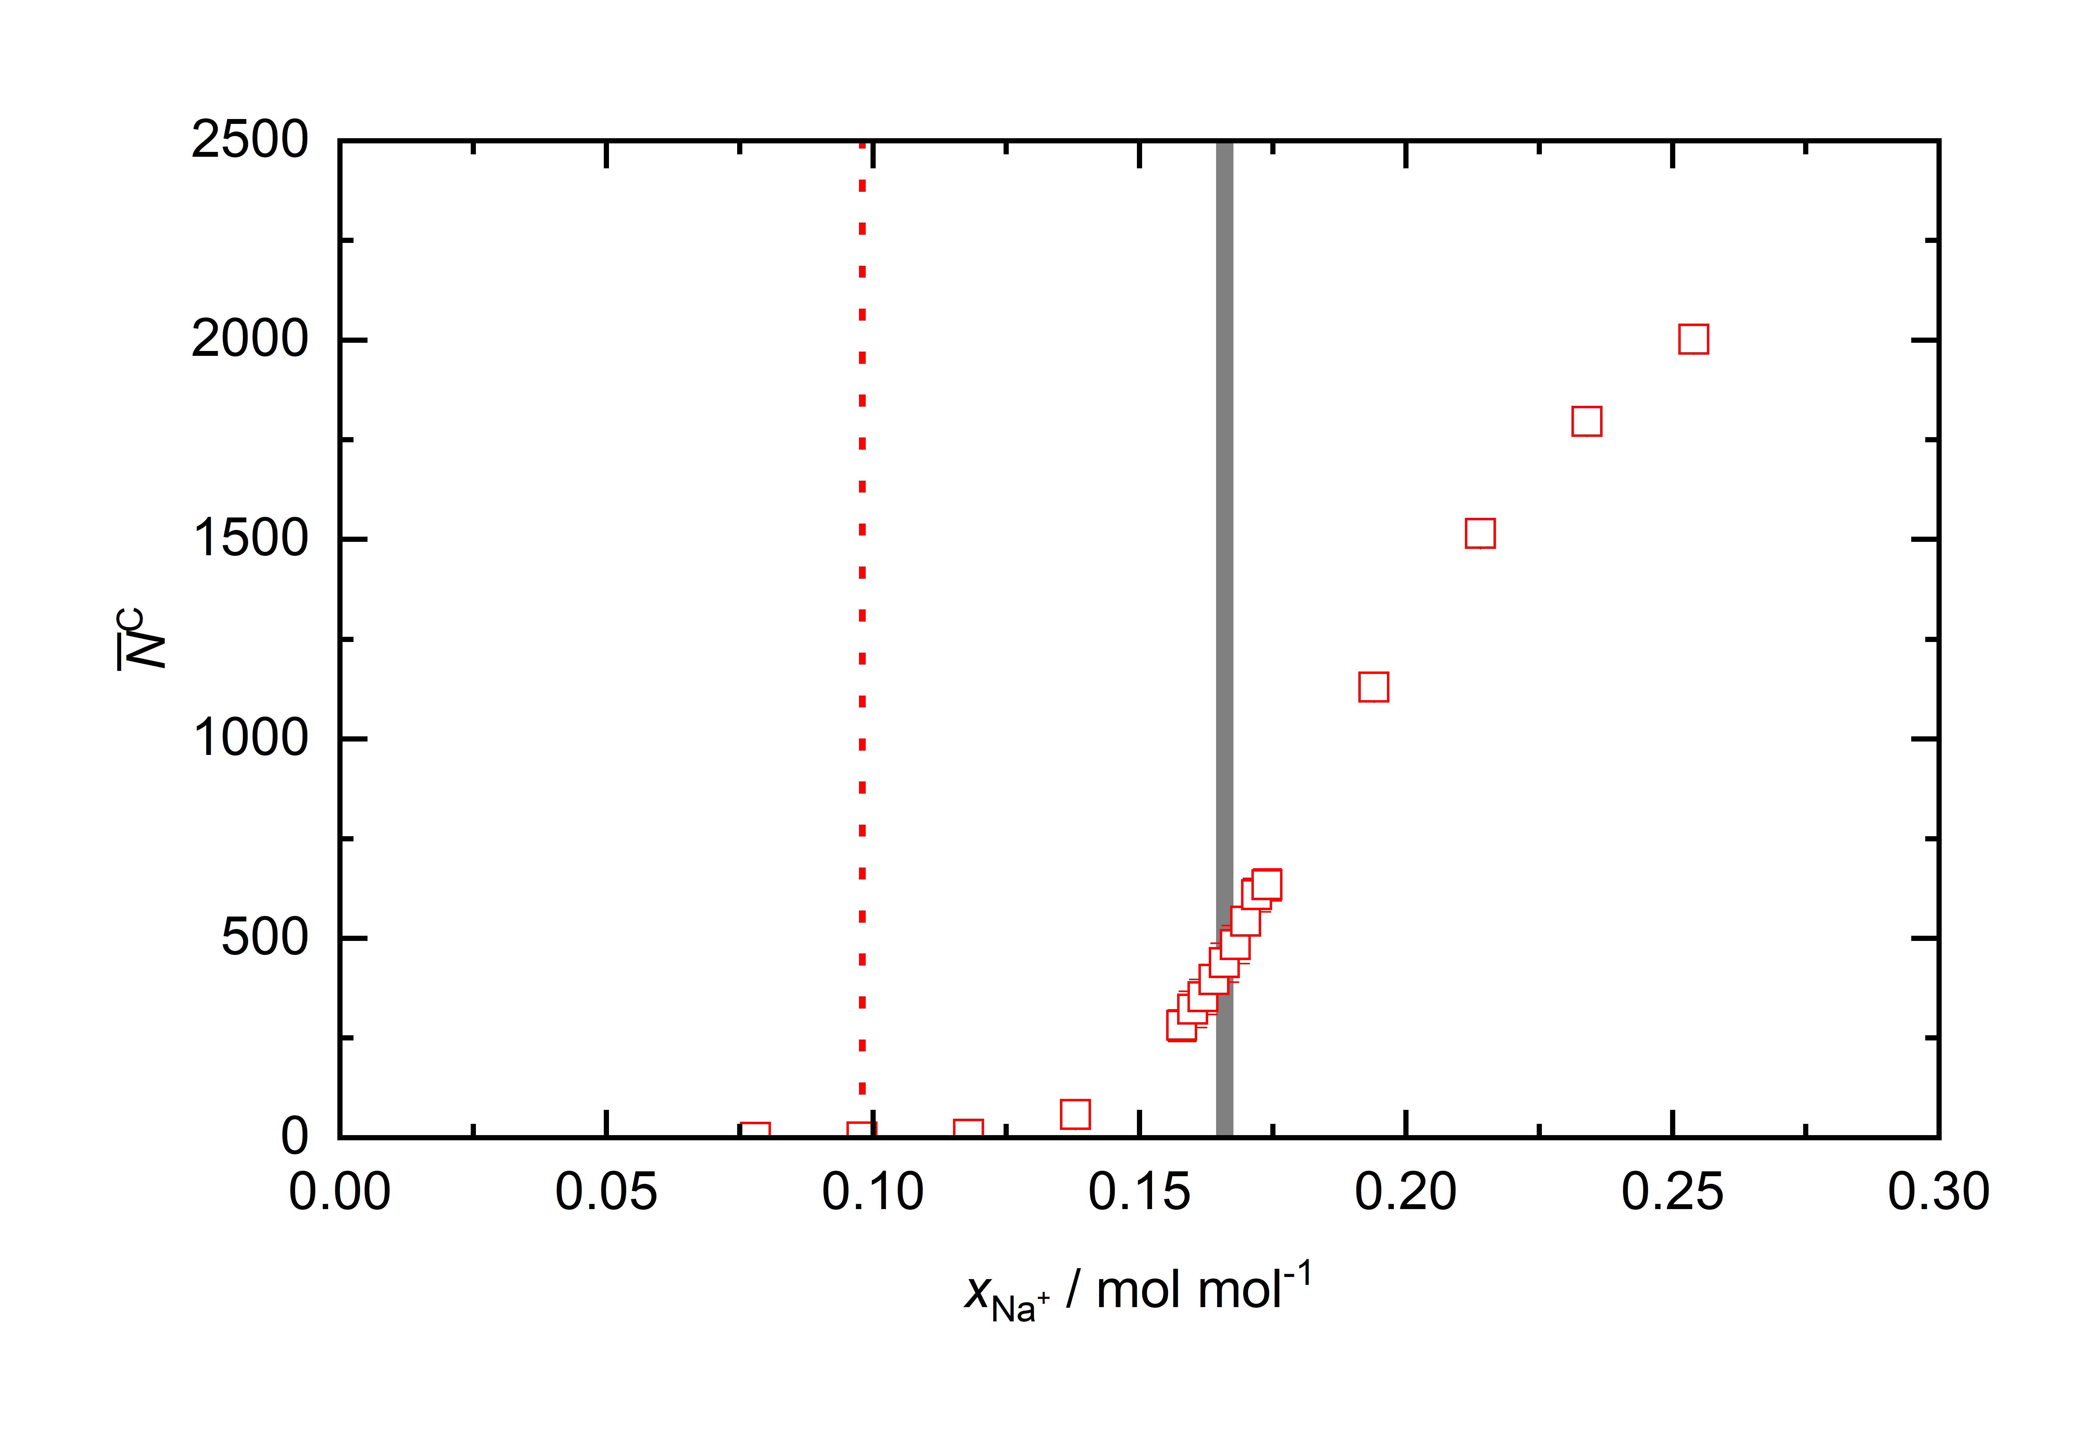
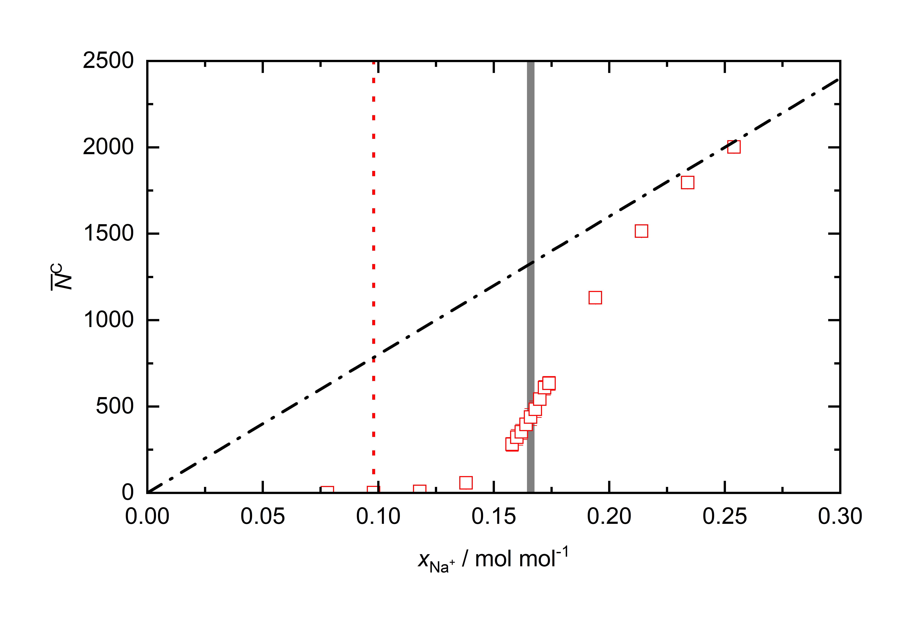

Ergebnisse: Clusteranalyse NaI
Clusterregel
Sol.lim Mester^{[1]}
$$N_{ges}^{Ion}$$
[1] Mester, Zoltan; Panagiotopoulos, Athanassios Z., Journal of Chemical Physics, (2015), 143 (4), 44505

Slide 16
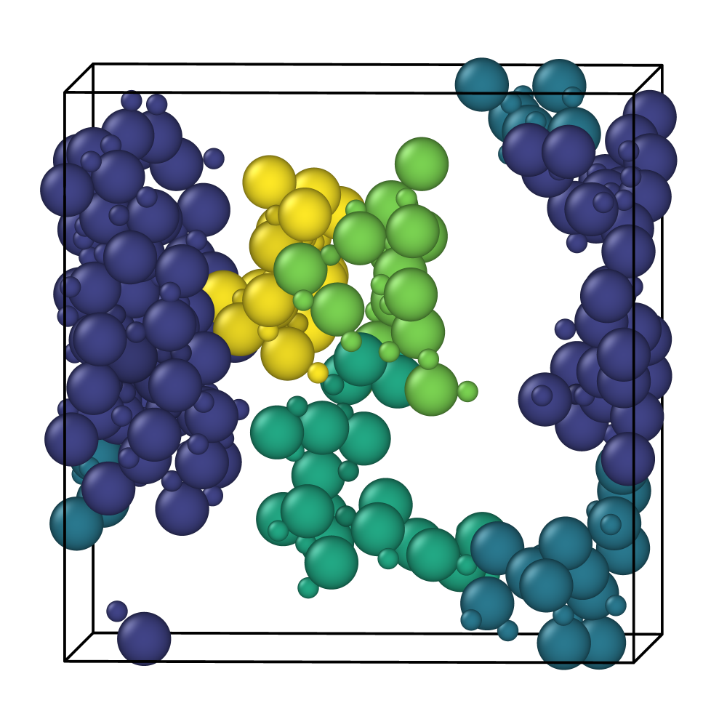
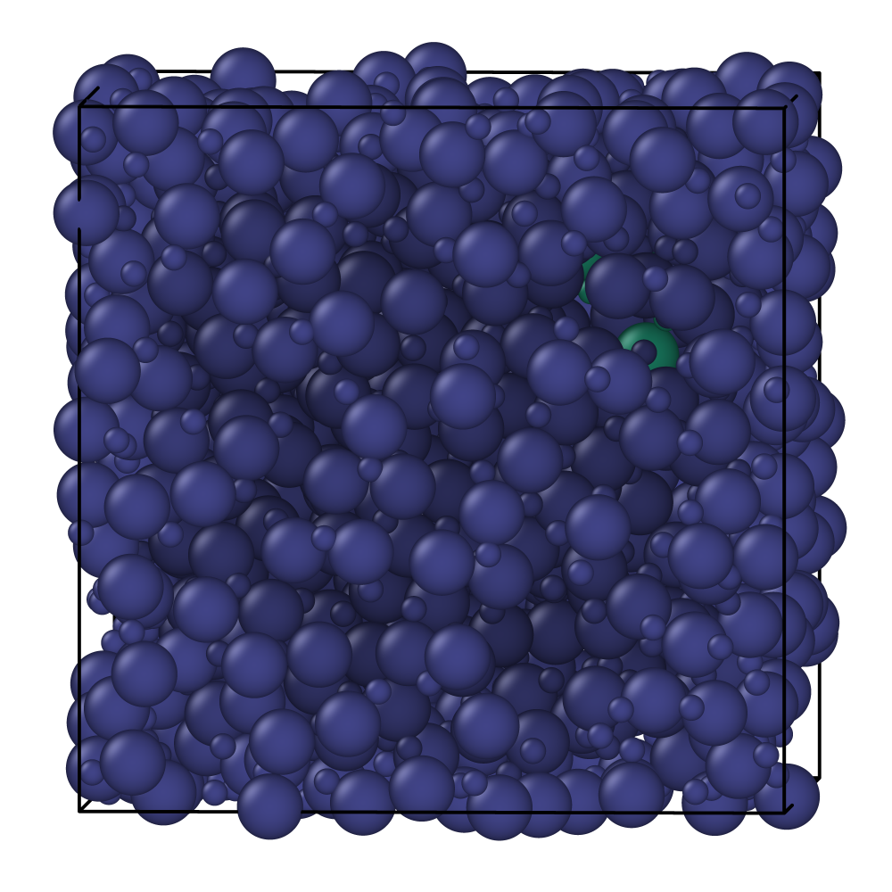
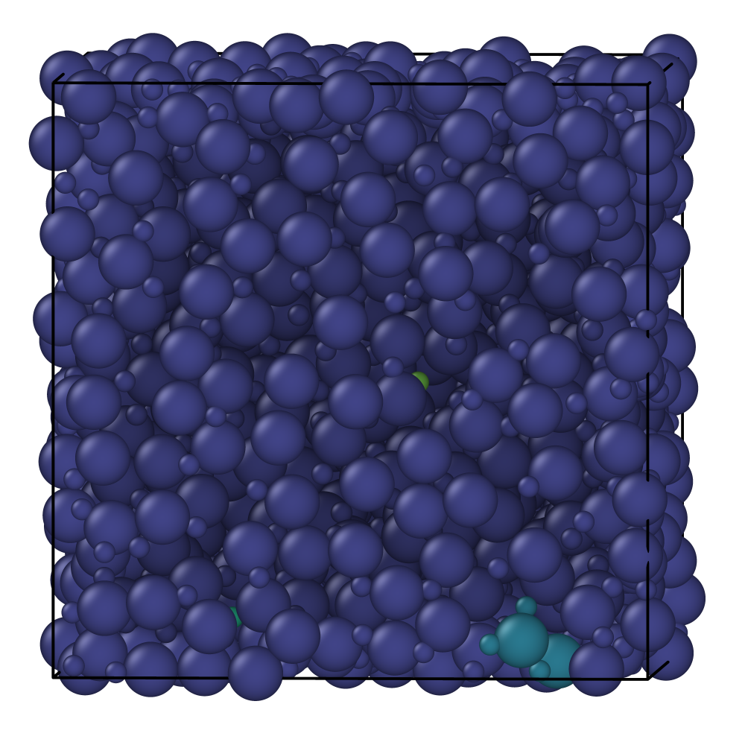




Ergebnisse: Clusteranalyse NaI
$$x_{{Na}^{+}}=0.174 mol {mol}^{−1}$$
$$0.214 mol {mol}^{−1}$$
$$0.254 mol {mol}^{−1}$$
Clusterregel
Sol.lim Mester^{[1]}
$$N_{ges}^{Ion}$$
[1] Mester, Zoltan; Panagiotopoulos, Athanassios Z., Journal of Chemical Physics, (2015), 143 (4), 44505

Slide 17
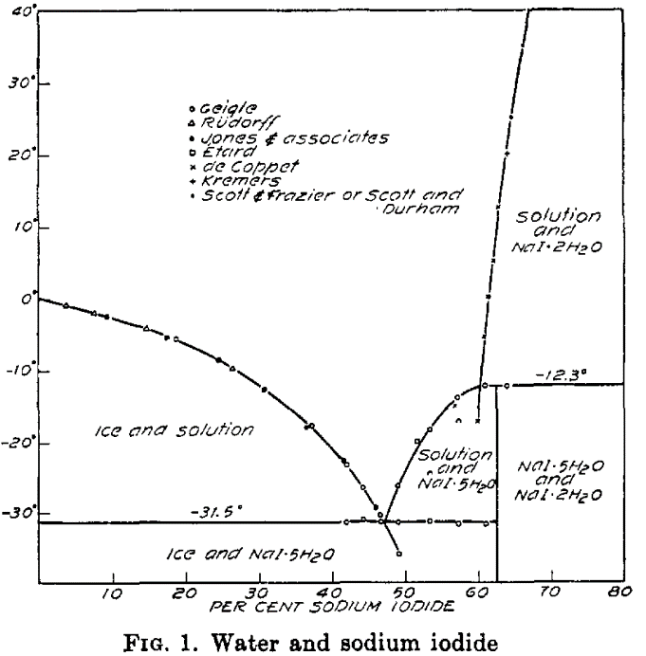
Ergebnisse Clusteranalyse NaI
NaI∙2H₂O
NaI
^{[2]}
Clusterregel
Sol.lim Mester^{[1]}
NaI : H₂O
1 : 2
[1] Mester, Zoltan; Panagiotopoulos, Athanassios Z., Journal of Chemical Physics, (2015), 143 (4), 44505
[2] Briggs, T. R.; Geigle, W. F., J. of Physical Chemistry, (1940), 44 (3), 373 377

Slide 18
Zusammenfassung
Struktureigenschaften von drei NaCl Modellen bei unterschiedlichen Konzentrationen untersucht
Radiale Paarverteilungsfunktion
Clusteranalyse
Clusterregel: „Bilden sich Cluster mit 6 oder mehr Ionen, sind wir nahe an oder jenseits der Löslichkeitsgrenze.“
Clusteranalyse erkennt Hydrat-Feststoffbildung gut
Ausblick:
Anwendung der Clusteranalyse auf weitere Salzmodelle
Einfluss der Ionenparameter auf Clusterbildung

Slide 19
Vielen Dank für Ihre Aufmerksamkeit

Slide 20
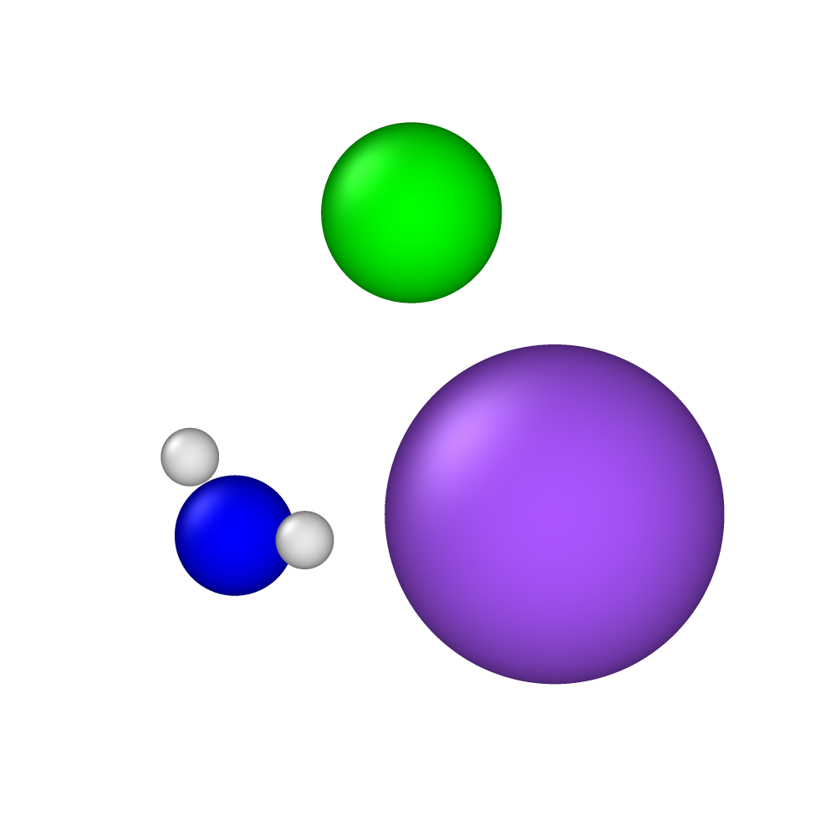
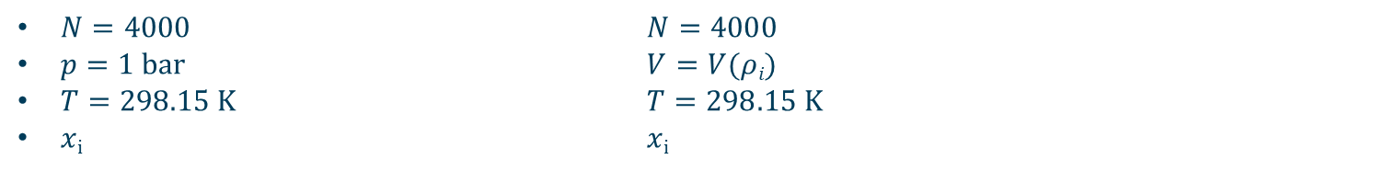

Simulationsprogramm
ms2
NpT-Simulation
NVT-Simulation
RDF
$$ρi(T, p,xi)$$
Cluster
$N=4000$ $N=4000$
$p=1 bar$ $V=V(ρi)$
$T=298.15 K$ $T=298.15 K$
$xi$ $xi$

